Slide 1


EDUCACIÓN FÍSICA
EDUCACIÓN INFANTIL
TEMA I.
INTRODUCCIÓN A LA EDUCACIÓN FÍSICA
BEATRIZ POLO RECUERO
beatriz.polo.recuero@urjc.es
Presentaciones o transparencias de los temas de la asignatura. Material docente en abierto de la Universidad Rey Juan Carlos. 2103- EDUCACIÓN FÏSICA Grado en Educación Infantil Semipresencial (Vicálvaro)
©2024 Beatriz Polo Recuero y Adrián Solera Alfonso.
©2022 Beatriz Polo Recuero
Algunos derechos reservados
Este documento se distribuye bajo la licencia “Atribución-Compartir Igual 4.0 Internacional” de Creative Commons, disponible en https://creativecommons.org/licenses/by-sa/4.0/deed.es

Slide 2

TEMA I. INTRODUCCIÓN A LA EDUCACIÓN FÍSICA
1. CAMPUS DE MÓSTOLES
  NORMATIVA.
  CONCEPTOS GENERALES.
  EDUCACIÓN FÍSICA: CUERPO Y MOVIMIENTO.
  LA IMPORTANCIA DE LA EDUCACIÓN FÍSICA.

Slide 3
TEMA I. INTRODUCCIÓN A LA EDUCACIÓN FÍSICA
1. CAMPUS DE MÓSTOLES
Subtítulo 1
1.1 Normativa
Ley Orgánica 3/2020, de 29 de diciembre, por la que se modifica la Ley Orgánica 2/2006, de 3 de mayo, de Educación (LOMLOE)
Real Decreto 95/2022, de 1 de febrero, por el que se establece la ordenación y las enseñanzas mínimas de la Educación Infantil.
LOMLOE 3/2020
España
Infantil, Primaria, Secundaria, Bachillerato, adultos..
RD 95/2022
España
Educación Infantil
Decreto 36/2022, de 8 de junio, del Consejo de Gobierno, por el que se establece para la Comunidad de Madrid la ordenación y el currículo de la etapa de Educación Infantil.
Decreto 36/2022
Comunidad Madrid
Educación Infantil

Slide 4
TEMA I. INTRODUCCIÓN A LA EDUCACIÓN FÍSICA
1. CAMPUS DE MÓSTOLES
Subtítulo 1
La educación física en la LOMLOE 3/2020
¿Todos los niños tienen que cursar algún año de educación infantil?

Slide 5

TEMA I. INTRODUCCIÓN A LA EDUCACIÓN FÍSICA
1. CAMPUS DE MÓSTOLES
Subtítulo 1
La educación física en la LOMLOE 3/2020
Artículo 12. Principios generales
La educación infantil tiene carácter voluntario y su finalidad es la de contribuir al desarrollo físico, afectivo, social, cognitivo y artístico del alumnado, así como la educación en valores cívicos para la convivencia.
Con objeto de respetar la responsabilidad fundamental de las madres y padres o tutores legales en esta etapa, los centros de educación infantil cooperarán estrechamente con ellos.
Los centros educativos deben realizar una propuesta pedagógica para cada ciclo

Slide 6
TEMA I. INTRODUCCIÓN A LA EDUCACIÓN FÍSICA
1. CAMPUS DE MÓSTOLES
Subtítulo 1
La educación física en la LOMLOE 3/2020
¿Qué pueden aprender y practica en educación infantil relacionado con la educación física?

Slide 7
TEMA I. INTRODUCCIÓN A LA EDUCACIÓN FÍSICA
1. CAMPUS DE MÓSTOLES
Subtítulo 1
La educación física en la LOMLOE 3/2020
La educación infantil comprende dos ciclos (nacimiento-2/3 años y desde los 3-5/6 años)
Artículo 14.
3. En ambos ciclos de la educación infantil se atenderá progresivamente al desarrollo afectivo, a la gestión emocional, al movimiento y los hábitos de control corporal, a las manifestaciones de la comunicación y del lenguaje, a las pautas elementales de convivencia y relación social, así como al descubrimiento del entorno, de los seres vivos que en él conviven y de las características físicas y sociales del medio en el que viven. También se incluirán la educación en valores, la educación para el consumo responsable y sostenible y la promoción y educación para la salud. Además, se facilitará que niñas y niños elaboren una imagen de sí mismos positiva y equilibrada e igualitaria y adquieran autonomía personal.»

Slide 8
TEMA I. INTRODUCCIÓN A LA EDUCACIÓN FÍSICA
1. CAMPUS DE MÓSTOLES
Subtítulo 1
La Educación Física en la LOMLOE 3/2020
¿Cómo se denomina a los centros/ colegios de educación infantil?

Slide 9
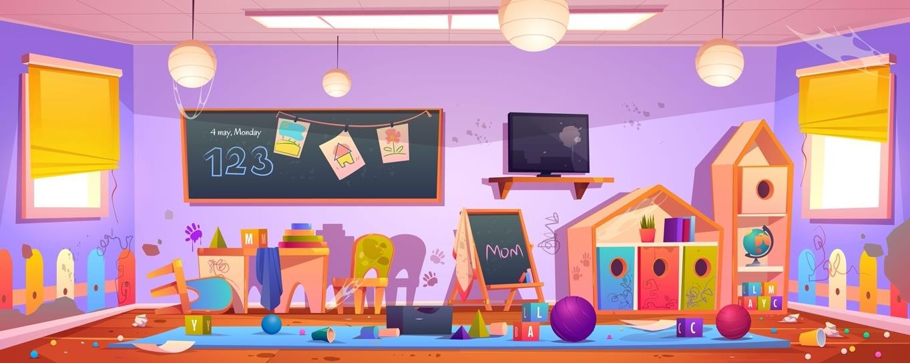
TEMA I. INTRODUCCIÓN A LA EDUCACIÓN FÍSICA
1. CAMPUS DE MÓSTOLES
Subtítulo 1
La educación física en la LOMLOE 3/2020
Los centros públicos que ofrecen educación infantil se denominarán
escuelas infantiles.
Imagen de upklyak en Freepik

Slide 10
TEMA I. INTRODUCCIÓN A LA EDUCACIÓN FÍSICA
1. CAMPUS DE MÓSTOLES
Subtítulo 1
Ley Orgánica 3/2020, de 29 de diciembre, por la que se modifica la Ley Orgánica 2/2006, de 3 de mayo, de Educación (LOMLOE)
Real Decreto 95/2022, de 1 de febrero, por el que se establece la ordenación y las enseñanzas mínimas de la Educación Infantil.
LOMLOE 3/2020
España
Infantil, Primaria, Secundaria, Bachillerato, adultos..
RD 95/2022
España
Educación Infantil
Decreto 36/2022, de 8 de junio, del Consejo de Gobierno, por el que se establece para la Comunidad de Madrid la ordenación y el currículo de la etapa de Educación Infantil.
Decreto 36/2022
Comunidad Madrid
Educación Infantil

Slide 11
TEMA I. INTRODUCCIÓN A LA EDUCACIÓN FÍSICA
1. CAMPUS DE MÓSTOLES
Subtítulo 1
Ley Orgánica 3/2020, de 29 de diciembre, por la que se modifica la Ley Orgánica 2/2006, de 3 de mayo, de Educación (LOMLOE)
Real Decreto 95/2022, de 1 de febrero, por el que se establece la ordenación y las enseñanzas mínimas de la Educación Infantil.
LOMLOE 3/2020
España
Infantil, Primaria, Secundaria, Bachillerato, adultos..
RD 95/2022
España
Educación Infantil
Decreto 36/2022, de 8 de junio, del Consejo de Gobierno, por el que se establece para la Comunidad de Madrid la ordenación y el currículo de la etapa de Educación Infantil.
Decreto 36/2022
Comunidad Madrid
Educación Infantil

Slide 12
TEMA I. INTRODUCCIÓN A LA EDUCACIÓN FÍSICA
1. CAMPUS DE MÓSTOLES
La educación física en el Decreto 36/2022
Artículo 5.- Objetivos de la etapa.
La Educación Infantil contribuirá a desarrollar en los niños las capacidades que les permitan:
Conocer su propio cuerpo y el de los otros, así como sus posibilidades de acción, y aprender a respetar las diferencias. Adquirir una imagen ajustada de sí mismos.
- j)

Slide 13

TEMA I. INTRODUCCIÓN A LA EDUCACIÓN FÍSICA
1. CAMPUS DE MÓSTOLES
La educación física en el Decreto 36/2022
Artículo 7.- Áreas.
Las áreas de Educación Infantil son las siguientes:
  Crecimiento en armonía.
  Descubrimiento y exploración del entorno.
  Comunicación y representación de la realidad.
Anexo II del decreto 36/2022

Slide 14
TEMA I. INTRODUCCIÓN A LA EDUCACIÓN FÍSICA
1. CAMPUS DE MÓSTOLES
Subtítulo 1
La educación física en el Decreto 36/2022
¿Cuántas horas a la semana comprende el horario de educación infantil?
¿Tienen recreo los peques?

Slide 15
TEMA I. INTRODUCCIÓN A LA EDUCACIÓN FÍSICA
1. CAMPUS DE MÓSTOLES
La educación física en el Decreto 36/2022
Artículo 13. Horario
3. En el segundo ciclo de la etapa, la duración del horario será de, al menos, veinticinco horas semanales, en las que se incluyen un mínimo de dos horas y media de recreo distribuidas en periodos diarios de igual duración.
2. La distribución horaria de las diferentes áreas debe ser proporcional al desarrollo evolutivo de los alumnos y se tendrá en cuenta que todos los momentos de la jornada escolar tienen carácter educativo.

Slide 16
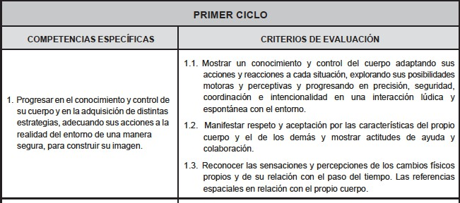
TEMA I. INTRODUCCIÓN A LA EDUCACIÓN FÍSICA
1. CAMPUS DE MÓSTOLES
La educación física en el Decreto 36/2022

Slide 17
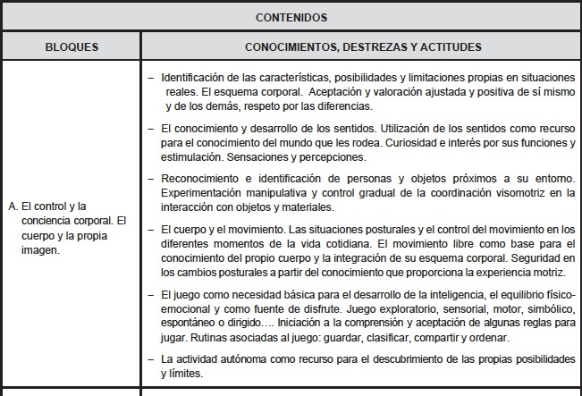
TEMA I. INTRODUCCIÓN A LA EDUCACIÓN FÍSICA
1. CAMPUS DE MÓSTOLES
La educación física en el Decreto 36/2022

Slide 18
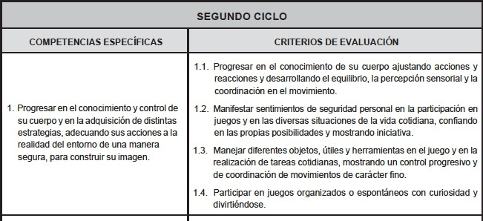
TEMA I. INTRODUCCIÓN A LA EDUCACIÓN FÍSICA
1. CAMPUS DE MÓSTOLES
La educación física en el Decreto 36/2022

Slide 19
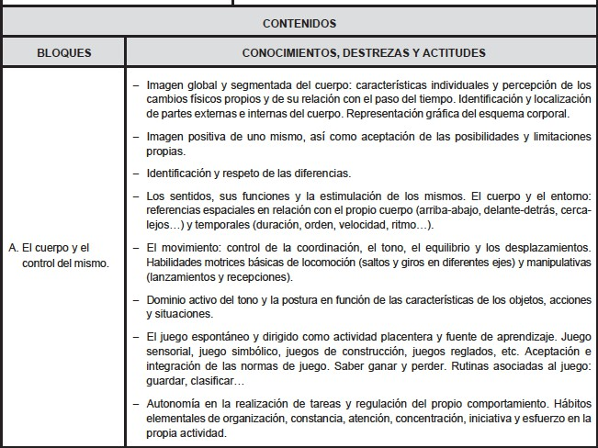
TEMA I. INTRODUCCIÓN A LA EDUCACIÓN FÍSICA
1. CAMPUS DE MÓSTOLES
La educación física en el Decreto 36/2022

Slide 20
TEMA I. INTRODUCCIÓN A LA EDUCACIÓN FÍSICA
1. CAMPUS DE MÓSTOLES
  NORMATIVA.
  CONCEPTOS GENERALES.
  EDUCACIÓN FÍSICA: CUERPO Y MOVIMIENTO.
  LA IMPORTANCIA DE LA EDUCACIÓN FÍSICA.

Slide 21
TEMA I. INTRODUCCIÓN A LA EDUCACIÓN FÍSICA
1. CAMPUS DE MÓSTOLES
1.2 Conceptos generales
Definiciones:
EDUCACIÓN FÍSICA: desarrollo integral del ser humano a través del movimiento (Calzada, 1996)
ACTIVIDAD FÍSICA: movimiento corporal producido mediante los músculos esqueléticos y que produce un gasto energético (OMS, 2024)
EJERCICIO FÍSICO: actividad física planeada y estructurada, repetitiva y cuya finalidad es el mantenimiento o mejora de la forma física (OMS, 2024)

Slide 22
TEMA I. INTRODUCCIÓN A LA EDUCACIÓN FÍSICA
1. CAMPUS DE MÓSTOLES
1.2 Conceptos generales
Tipos de
educación física
Formal
(se realiza dentro del sistema educativo)
Informal
(se realiza fuera del sistema educativo por interacción social)

Slide 23
TEMA I. INTRODUCCIÓN A LA EDUCACIÓN FÍSICA
1. CAMPUS DE MÓSTOLES
  NORMATIVA.
  CONCEPTOS GENERALES.
  EDUCACIÓN FÍSICA: CUERPO Y MOVIMIENTO.
  LA IMPORTANCIA DE LA EDUCACIÓN FÍSICA.

Slide 24
TEMA I. INTRODUCCIÓN A LA EDUCACIÓN FÍSICA
1. CAMPUS DE MÓSTOLES
1.3 Educación física: cuerpo y movimiento
La educación física se fundamenta en dos parámetros: cuerpo y movimiento (Cagigal, 1966)
Cuerpo Movimiento
Objetivo (realidad biológica)
Biológicos o reflejos
Subjetivo (expresiones, emociones…)
Voluntarios (susceptibles de aprendizaje)

Slide 25
TEMA I. INTRODUCCIÓN A LA EDUCACIÓN FÍSICA
1. CAMPUS DE MÓSTOLES
1.3 Educación física: cuerpo y movimiento
Etapas del desarrollo cognitivo de Piaget
1. Etapa sensorio- motora
(0-2 años)
2. Etapa pre- operacional
(2- 7 años)
3. Etapa de operaciones concretas
4. Etapa de operaciones
formales
Interacción física con el entorno inmediato (juegos de experimentación)
Ponerse en el lugar de los demás, jugar con roles ficticios y objetos simbólico

Slide 26
TEMA I. INTRODUCCIÓN A LA EDUCACIÓN FÍSICA
1. CAMPUS DE MÓSTOLES
1.3 Educación física: cuerpo y movimiento
Taxonomía de Harrow
1.
Movimientos reflejos
2- Movimientos básicos fundamentales
3. Habilidades perceptivo- motrices
4.
Capacidade s físicas básicas
5.
Destrezas del movimiento
6.
Comunica- ción no discursiva
-
Conciencia corporal
- Imagen corporal
Percepción
espacial
Locomotrices
- No locomotrices
-
Manipulativos

Slide 27
TEMA I. INTRODUCCIÓN A LA EDUCACIÓN FÍSICA
1. CAMPUS DE MÓSTOLES
  NORMATIVA.
  CONCEPTOS GENERALES.
  EDUCACIÓN FÍSICA: CUERPO Y MOVIMIENTO.
  LA IMPORTANCIA DE LA EDUCACIÓN FÍSICA.

Slide 28
TEMA I. INTRODUCCIÓN A LA EDUCACIÓN FÍSICA
1. CAMPUS DE MÓSTOLES
Subtítulo 1
1.4 La importancia de la educación física
¿Por qué es importante la educación física desde una edad temprana?

Slide 29
TEMA I. INTRODUCCIÓN A LA EDUCACIÓN FÍSICA
1. CAMPUS DE MÓSTOLES
1.4 La importancia de la educación física
El medio más efectivo para dotar a los niños y jóvenes de competencias de vida es la Educación Física en la escuela y en las instituciones educativas
(Declaración de Berlín UNESCO, 2013; Carta Internacional de la Educación Física UNESCO 2015)

Slide 30
TEMA I. INTRODUCCIÓN A LA EDUCACIÓN FÍSICA
1. CAMPUS DE MÓSTOLES
1.4 La importancia de la educación física
Diez motivos para integrar una Educación Física de calidad (Le Masurier y Corbin, 2006):
ayuda a prevenir enfermedades
proporciona calidad de vida
contrarresta el sobrepeso y la obesidad
contribuye a mantener una condición física saludable
proporciona oportunidades únicas de actividad
transmite habilidades motrices y de autogestión
contribuye al aprendizaje académico
crea sensibilidad económica
es ampliamente respaldada por la población
ayuda a la formación integral del niño

Slide 31
TEMA I. INTRODUCCIÓN A LA EDUCACIÓN FÍSICA
1. CAMPUS DE MÓSTOLES
BIBLIOGRAFÍA:
Cagigal, JM. (1966). Deporte, pedagogía y humanismo. Comité Olímpico Español.
Calzada A. (1996). Educación Física: 1° y 2° Enseñanza Secundaria Obligatoria. Gymnos.
Decreto 36/2022, de 8 de junio, del Consejo de Gobierno, por el que se establece para la Comunidad de Madrid la ordenación y el currículo de la etapa de Educación Infantil.
Le Masurier, G. y Corbin, C. B. (2006). Top 10 reasons for quality physical education. Journal of Physical Education, Recreation & Dance, 77(6), 44-53.
Ley Orgánica 3/2020, de 29 de diciembre, por la que se modifica la Ley Orgánica 2/2006, de 3 de mayo, de Educación (LOMLOE)
OMS (2024). Actividad Física. Recuperado de: https://www.who.int/es/news-room/fact- sheets/detail/physical-activity
Real Decreto 95/2022, de 1 de febrero, por el que se establece la ordenación y las enseñanzas mínimas de la Educación Infantil.

Slide 32

MUCHAS GRACIAS
BEATRIZ POLO RECUERO
beatriz.polo.recuero@urjc.es
©2024 Beatriz Polo Recuero.
Presentaciones de la asignatura Educación Física semipresencial (URJC). Algunos derechos reservados
Este documento se distribuye bajo la licencia “Atribución-
Compartir Igual 4.0 Internacional” de
Creative Commons, disponible en https://creativecommons.org/licenses/by-sa/4.0/deed.es

Slide 33
EDUCACIÓN FÍSICA
EDUCACIÓN INFANTIL
TEMA II.
DESARROLLO MOTOR
BEATRIZ POLO RECUERO
beatriz.polo.recuero@urjc.es
Presentaciones o transparencias de los temas de la asignatura. Material docente en abierto de la Universidad Rey Juan Carlos. 2103- EDUCACIÓN FÏSICA Grado en Educación Infantil Semipresencial (Vicálvaro)
©2024 Beatriz Polo Recuero y Adrián Solera Alfonso.
©2022 Beatriz Polo Recuero
Algunos derechos reservados
Este documento se distribuye bajo la licencia “Atribución-Compartir Igual 4.0 Internacional” de Creative Commons, disponible en https://creativecommons.org/licenses/by-sa/4.0/deed.es

Slide 34
TEMA II. DESARROLLO MOTOR
1. CAMPUS DE MÓSTOLES
  CONCEPTOS BÁSICOS
  FASES DEL DESARROLLO MOTOR
  HITOS DEL DESARROLLO MOTOR
  FACTORES QUE AFECTAN AL CRECIMIENTO Y
DESARROLLO MOTOR

Slide 35
TEMA II. DESARROLLO MOTOR
1. CAMPUS DE MÓSTOLES
Conceptos básicos
Crecimiento
Aumento de tamaño
Picos de crecimiento
Se puede medir (talla, peso…)
Maduración
Proceso fisiológico y psicológico por el cual el sujeto se hace completamente funcional en cada etapa
Máxima eficiencia
Proceso secuencial y continuo
Adquisición de habilidades complejas (físicas, cognitivas, de
relación…)
Diversos factores (herencia o medio) afectan al desarrollo
Desarrollo

Slide 36
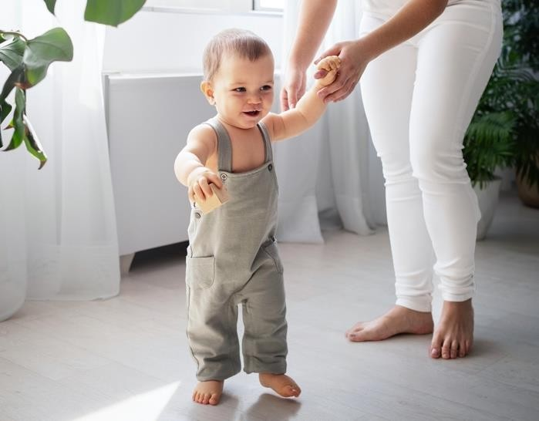
TEMA II. DESARROLLO MOTOR
1. CAMPUS DE MÓSTOLES
Conceptos básicos
Cambios en la competencia motriz a lo largo de la vida.
Está relacionado con el crecimiento y la maduración.
Afectan diferentes factores.
Desarrollo motor
Imagen de freepik

Slide 37
TEMA II. DESARROLLO MOTOR
1. CAMPUS DE MÓSTOLES
  CONCEPTOS BÁSICOS
  FASES DEL DESARROLLO MOTOR
  HITOS DEL DESARROLLO MOTOR
  FACTORES QUE AFECTAN AL CRECIMIENTO Y
DESARROLLO MOTOR

Slide 38
TEMA II. DESARROLLO MOTOR
1. CAMPUS DE MÓSTOLES
Fases del desarrollo motor
Movimientos reflejos e involuntarios (de moro, de agarre…)
Nacimiento
Movimientos imprecisos y toscos
Movimientos rudimentarios (arrastre, gateo…)
Primera
infancia
1-2 años
Consolidación de la marcha
Patrones motores fundamentales (lanzamientos, recepciones…)
Periodo
preescolar
3- 5 años
Consolidación de las habilidades motrices básicas e iniciación de las habilidades motrices específicas
Periodo escolar

Slide 39
TEMA II. DESARROLLO MOTOR
1. CAMPUS DE MÓSTOLES
  CONCEPTOS BÁSICOS
  FASES DEL DESARROLLO MOTOR
  HITOS DEL DESARROLLO MOTOR
  FACTORES QUE AFECTAN AL CRECIMIENTO Y
DESARROLLO MOTOR

Slide 40

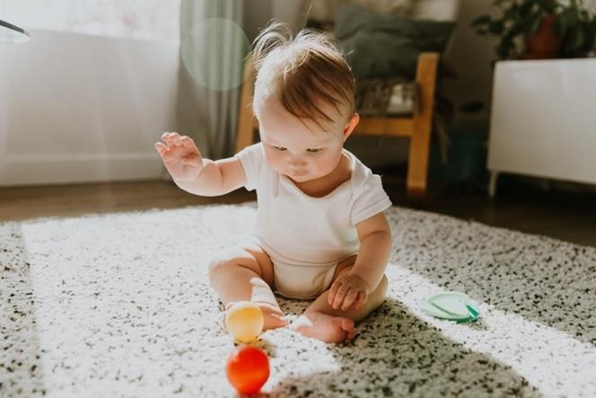
TEMA II. DESARROLLO MOTOR
1. CAMPUS DE MÓSTOLES
Hitos del desarrollo motor
Se voltea en ambos sentidos
Se sienta apoyándose en sus manos y más adelante sin apoyarse.
Apoya todo el peso de su cuerpo sobre sus piernas.
Agarra cosas con una mano.
Transfiere un objeto de una mano a la otra.
Usa el agarre de rastrillo (no el agarre de pinza).
7 meses
Child Mind Institute (2024).

Slide 41
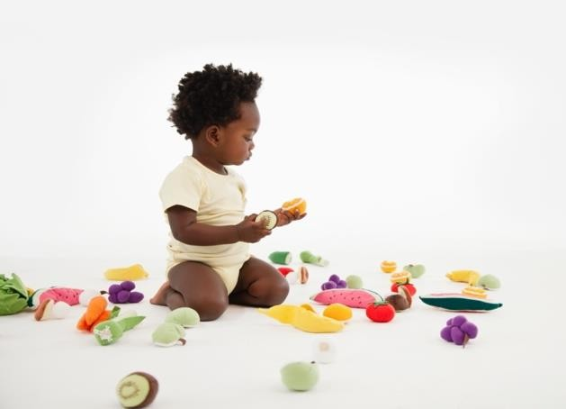
TEMA II. DESARROLLO MOTOR
1. CAMPUS DE MÓSTOLES
Hitos del desarrollo motor
Se arrastra hacia adelante apoyado en su vientre, empujando con sus brazos y piernas.
Se pone en posición de cuadrupedia, apoyándose en sus manos y rodillas.
Gatea apoyado en sus manos y rodillas.
Se levanta por sí mismo hasta pararse.
Camina agarrándose de los muebles.
Podría llegar a dar dos o tres pasos sin apoyo.
12 meses
Child Mind Institute (2024).
Child Mind Institute (2024).

Slide 42
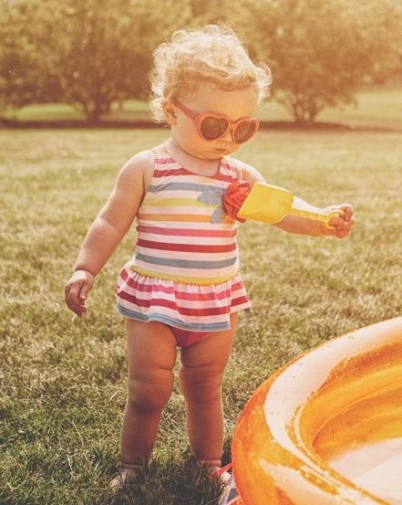
TEMA II. DESARROLLO MOTOR
1. CAMPUS DE MÓSTOLES
Hitos del desarrollo motor
Camina solo.
Arrastra juguetes de arrastre mientras camina.
Sostiene juguetes mientras camina.
Empieza a correr.
Se para de puntillas.
Golpea una pelota con el pie.
Sube y baja de los muebles sin ayuda.
Sube y baja escaleras apoyándose en el pasamanos.
2 años
Child Mind Institute (2024).

Slide 43

TEMA II. DESARROLLO MOTOR
1. CAMPUS DE MÓSTOLES
Hitos del desarrollo motor
Salta y cae a pies juntos.
Sube y baja escaleras sin ayuda.
Golpea una pelota con el pie hacia adelante.
Lanza la pelota por encima de la cabeza.
Atrapa la pelota en rebote la mayoría de las veces.
Se mueve hacia adelante y hacia atrás con agilidad.
4 años
Child Mind Institute (2024).

Slide 44
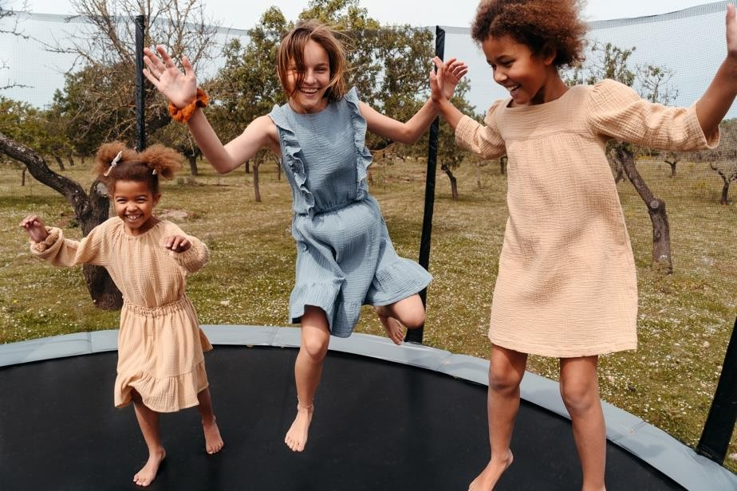
TEMA II. DESARROLLO MOTOR
1. CAMPUS DE MÓSTOLES
Hitos del desarrollo motor
Mantiene el equilibrio sobre un pie durante diez segundos o más.
Salta, da volteretas.
Se columpia, trepa.
Puede saltar sobre un pie.
5-6 años
Child Mind Institute (2024).

Slide 45
TEMA II. DESARROLLO MOTOR
1. CAMPUS DE MÓSTOLES
  CONCEPTOS BÁSICOS
  FASES DEL DESARROLLO MOTOR
  HITOS DEL DESARROLLO MOTOR
  FACTORES QUE AFECTAN AL CRECIMIENTO Y
DESARROLLO MOTOR

Slide 46
TEMA II. DESARROLLO MOTOR
1. CAMPUS DE MÓSTOLES
Factores que afectan al crecimiento y al desarrollo motor
Crecimiento y desarrollo son dos procesos dinámicos e íntimamente relacionados.
Intrínsecos Extrínsecos
Herencia
Nutrición
Hormonas
Enfermedad
Sexo
Clima
Raza
AF

Slide 47
TEMA II. DESARROLLO MOTOR
1. CAMPUS DE MÓSTOLES
BIBLIOGRAFÍA:
Berk, L. (2001). El desarrollo del niño y del adolescente. Prentice Hall.
Berk, L. E. (2022). Infants and children: Prenatal through middle childhood. Sage Publications.
Child Mind Institute (2024). Developmental milestones. Recuperado de: https://childmind.org/guide/parents-guide-to-developmental-milestones/
Cratty, b. J. (1989). Desarrollo perceptual y motor en los niños. Santillana
Le Boulch, J. (1983). El desarrollo psicomotor desde el nacimiento hasta los 6 años. Donate.
Ruiz, L.M. (1987). Desarrollo motor y actividades físicas. Gymnos.

Slide 48
MUCHAS GRACIAS
BEATRIZ POLO RECUERO
beatriz.polo.recuero@urjc.es
©2024 Beatriz Polo Recuero.
Presentaciones de la asignatura Educación Física semipresencial (URJC). Algunos derechos reservados
Este documento se distribuye bajo la licencia “Atribución-
Compartir Igual 4.0 Internacional” de
Creative Commons, disponible en https://creativecommons.org/licenses/by-sa/4.0/deed.es

Slide 49
EDUCACIÓN FÍSICA
EDUCACIÓN INFANTIL
TEMA III.
NOCIONES PRÁCTICAS
BEATRIZ POLO RECUERO
beatriz.polo.recuero@urjc.es
Presentaciones o transparencias de los temas de la asignatura. Material docente en abierto de la Universidad Rey Juan Carlos. 2103- EDUCACIÓN FÏSICA Grado en Educación Infantil Semipresencial (Vicálvaro)
©2024 Beatriz Polo Recuero y Adrián Solera Alfonso.
©2022 Beatriz Polo Recuero
Algunos derechos reservados
Este documento se distribuye bajo la licencia “Atribución-Compartir Igual 4.0 Internacional” de Creative Commons, disponible en https://creativecommons.org/licenses/by-sa/4.0/deed.es

Slide 50
TEMA III. NOCIONES PRÁCTICAS
1. CAMPUS DE MÓSTOLES
  PERCEPCIÓN/ ESQUEMA CORPORAL
  EQUILIBRIO Y LATERALIDAD
  PERCEPCIÓN ESPACIO-TEMPORAL
  HABILIDADES MOTRICES BÁSICAS

Slide 51
TEMA III. NOCIONES PRÁCTICAS
1. CAMPUS DE MÓSTOLES
Percepción/ esquema corporal
¿Qué entendemos por percepción/ esquema corporal?

Slide 52

TEMA III. NOCIONES PRÁCTICAS
1. CAMPUS DE MÓSTOLES
Percepción/ esquema corporal
Conocimiento inmediato del propio cuerpo en reposo o en movimiento, en función de la interrelación de sus partes y la relación con el espacio y los objetos (Le Boulch, 1983)
Concienciación de las partes del cuerpo
Discriminación sensorial
Control postural
Percepción corporal
Respiración
Tensión y relajación

Slide 53





TEMA III. NOCIONES PRÁCTICAS
1. CAMPUS DE MÓSTOLES
Percepción/ esquema corporal
Evolución del esquema corporal
0-2 años – Cuerpo vivido
Vivencias con su cuerpo. Diferenciar su cuerpo de los objetos
3-4 años - Cuerpo percibido
Imitar movimientos significativos de brazos y piernas
5-6 años - Cuerpo percibido
Localizan y perciben las partes nombradas del cuerpo
A partir de los 7 años se conforma la representación mental del esquema corporal (cuerpo representado)

Slide 54
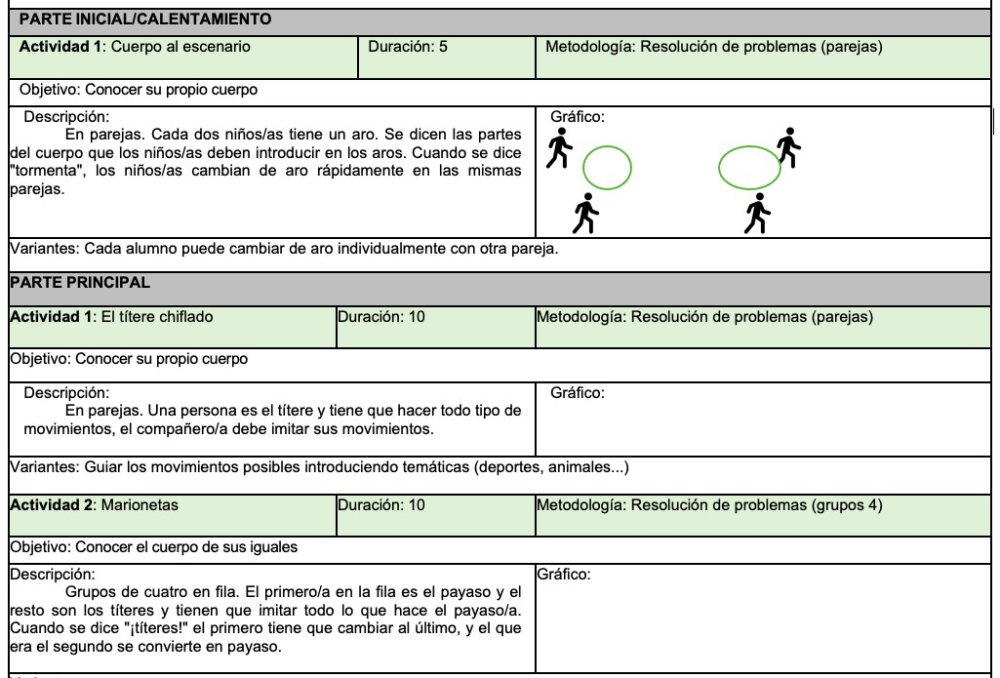
TEMA III. NOCIONES PRÁCTICAS
1. CAMPUS DE MÓSTOLES
Percepción/ esquema corporal

Slide 55
TEMA III. NOCIONES PRÁCTICAS
1. CAMPUS DE MÓSTOLES
Percepción/ esquema corporal
Nombre sesión: | Curso: | Tiempo:
Material:
Objetivo sesión:
Decreto 36/ 2022
COMPETENCIA ESPECÍFICA 1. Progresar en el conocimiento y control de su cuerpo […] | CRITERIO EVALUACIÓN 1.1 Progresar en el conocimiento de su cuerpo […]
BLOQUE El cuerpo y el control del mismo Desarrollo y emociones | CONTENIDOS Imagen global y segmentada del cuerpo. Estrategias para desarrollar la seguridad en sí mismos

Slide 56
TEMA III. NOCIONES PRÁCTICAS
1. CAMPUS DE MÓSTOLES
  PERCEPCIÓN CORPORAL
  EQUILIBRIO Y LATERALIDAD
  PERCEPCIÓN ESPACIO-TEMPORAL
  HABILIDADES MOTRICES BÁSICAS

Slide 57
TEMA III. NOCIONES PRÁCTICAS
1. CAMPUS DE MÓSTOLES
Equilibrio y lateralidad
¿Qué entendemos por equilibrio?
¿Qué entendemos por lateralidad?

Slide 58

TEMA III. NOCIONES PRÁCTICAS
1. CAMPUS DE MÓSTOLES
Equilibrio y lateralidad
Equilibrio. Habilidad de mantener el cuerpo en posición erguida, gracias a los movimientos compensatorios que implican la motricidad global y fina (Mosston y Ashworth, 1993).
Lateralidad. Preferencia espontánea en el uso de los órganos situados al lado derecho o izquierdo del cuerpo, como los brazos, las piernas, etcétera. (RAE)
Estático
Diestro
Ambidiestro Cruzada Sin definir Contrariada
Equilibrio
Lateralidad
Dinámico
Zurdo

Slide 59







TEMA III. NOCIONES PRÁCTICAS
1. CAMPUS DE MÓSTOLES
Equilibrio y lateralidad
Evolución del equilibrio (Cratty, 1982).
año – mantenerse en pie
años – mantenerse brevemente sobre un apoyo
años – marchar sobre línea recta suelo
5 años – equilibrio sobre las puntas 10 segundos 7 años- equilibrio con ojos cerrados
* Para el desarrollo de la lateralidad se emplean segmentos de uno y otro lado para que el alumno descubra y afirme su parte dominante.

Slide 60
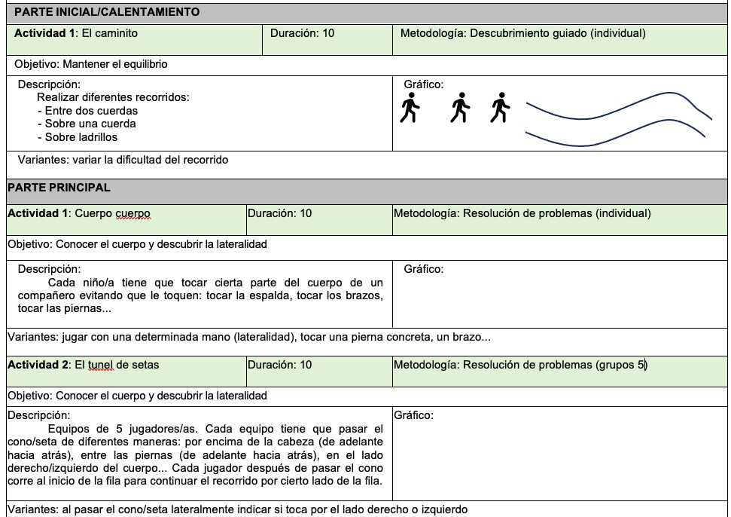
TEMA III. NOCIONES PRÁCTICAS
1. CAMPUS DE MÓSTOLES
Equilibrio y lateralidad

Slide 61
TEMA III. NOCIONES PRÁCTICAS
1. CAMPUS DE MÓSTOLES
Equilibrio y lateralidad
Nombre sesión: | Curso: | Tiempo:
Material:
Objetivo sesión:
Decreto 36/ 2022
COMPETENCIA ESPECÍFICA 1. Progresar en el conocimiento y control de su cuerpo […] | CRITERIO EVALUACIÓN 1.1 Progresar en el conocimiento de su cuerpo ajustando acciones y reacciones y desarrollando el equilibrio.
BLOQUE El cuerpo y el control del mismo Desarrollo y emociones | CONTENIDOS El movimiento: control de coordinación, tono, equilibrio… Estrategias para desarrollar la seguridad en sí mismos

Slide 62
TEMA III. NOCIONES PRÁCTICAS
1. CAMPUS DE MÓSTOLES
  PERCEPCIÓN CORPORAL
  EQUILIBRIO Y LATERALIDAD
  PERCEPCIÓN ESPACIO-TEMPORAL
  HABILIDADES MOTRICES BÁSICAS

Slide 63
TEMA III. NOCIONES PRÁCTICAS
1. CAMPUS DE MÓSTOLES
Percepción espacio- temporal
¿Qué entendemos por percepción espacio- temporal?

Slide 64


TEMA III. NOCIONES PRÁCTICAS
1. CAMPUS DE MÓSTOLES
Percepción espacio- temporal
Percepción espacial. Relación espacial que una persona tiene consigo mismo,con los demás individuos y con los objetos que les rodean.
Percepción temporal. Toma de conciencia del tiempo a partir de los hechos o cambios que suceden en la realidad (Cañizares y Carbonero, 2017).
Cerca-lejos
Duración
Primero, último..
Dentro- fuera
Espacio
Orden
Tiempo
Velocidad
Delante- detrás
Arriba- abajo
Ritmo

Slide 65
TEMA III. NOCIONES PRÁCTICAS
1. CAMPUS DE MÓSTOLES
Percepción espacio- temporal
Evolución de la percepción espacio- temporal
0-3 años Formas
Vivencias temporales Ritmos espontáneos
4-6 años Dimensiones
Realización motriz de acuerdo a estímulos sonoros Inicio a estructuras rítmicas (marchar a ritmo)

Slide 66
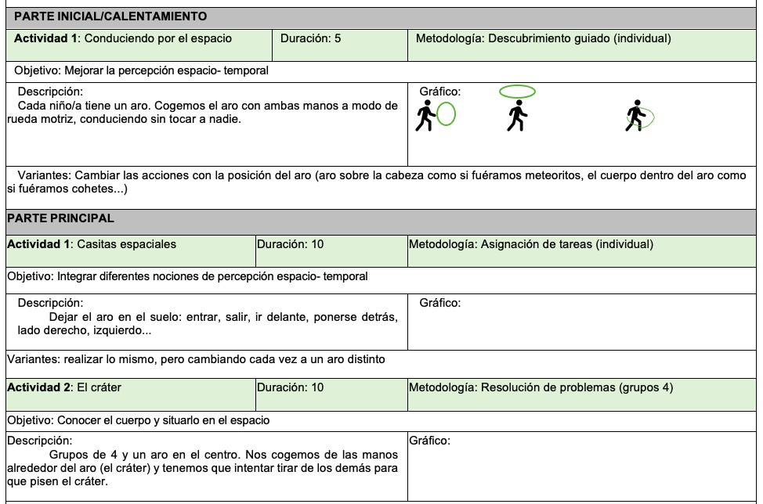
TEMA III. NOCIONES PRÁCTICAS
1. CAMPUS DE MÓSTOLES
Percepción espacio- temporal

Slide 67
TEMA III. NOCIONES PRÁCTICAS
1. CAMPUS DE MÓSTOLES
Percepción espacio- temporal
Nombre sesión: | Curso: | Tiempo:
Material:
Objetivo sesión:
Decreto 36/ 2022
COMPETENCIA ESPECÍFICA 1. Progresar en el conocimiento y control de su cuerpo […] | CRITERIO EVALUACIÓN 1.1 Progresar en el conocimiento de su cuerpo ajustando acciones y reacciones y desarrollando la coordinación en el movimiento.
BLOQUE A. El cuerpo y el control del mismo. D. Personas y emociones | CONTENIDOS El cuerpo y el entorno: referencias espaciales en relación con el propio cuerpo y temporales. Juego simbólico

Slide 68
TEMA III. NOCIONES PRÁCTICAS
1. CAMPUS DE MÓSTOLES
  PERCEPCIÓN CORPORAL
  EQUILIBRIO Y LATERALIDAD
  PERCEPCIÓN ESPACIO-TEMPORAL
  HABILIDADES MOTRICES BÁSICAS

Slide 69
TEMA III. NOCIONES PRÁCTICAS
1. CAMPUS DE MÓSTOLES
Habilidades motrices básicas
¿Qué entendemos por habilidades motrices básicas?

Slide 70
TEMA III. NOCIONES PRÁCTICAS
1. CAMPUS DE MÓSTOLES
Habilidades motrices básicas
Habilidades motrices básicas.
Desplazamietos Saltos Giros Manipulaciones
Marcha Altura Longitudinal Pases Reptación Longitud Transversal Conducción
Familias de habilidades, amplias, generales que sirven de fundamento para el aprendizaje posterior de habilidades más complejas y especializadas (Batalla, 2000)
Carrera Coordinados Sagital Lanzamiento
Cuadrupedia Recepción
Trepa Impactos
Deslizamiento

Slide 71




TEMA III. NOCIONES PRÁCTICAS
1. CAMPUS DE MÓSTOLES
Habilidades motrices básicas
Evolución de las habilidades motrices básicas (Sánchez Bañuelos, 1984).
1ª fase (4-6 años): inicio habilidades básicas
Tareas motrices habituales. caminar, empujar, correr, saltar...
Se utilizan estrategias de exploración y descubrimiento.
Se emplean juegos libres o de baja organización.
2ª fase (7-9 años): desarrollo habilidades básicas
3ª fase (10- 13 años): iniciación habilidades específicas

Slide 72
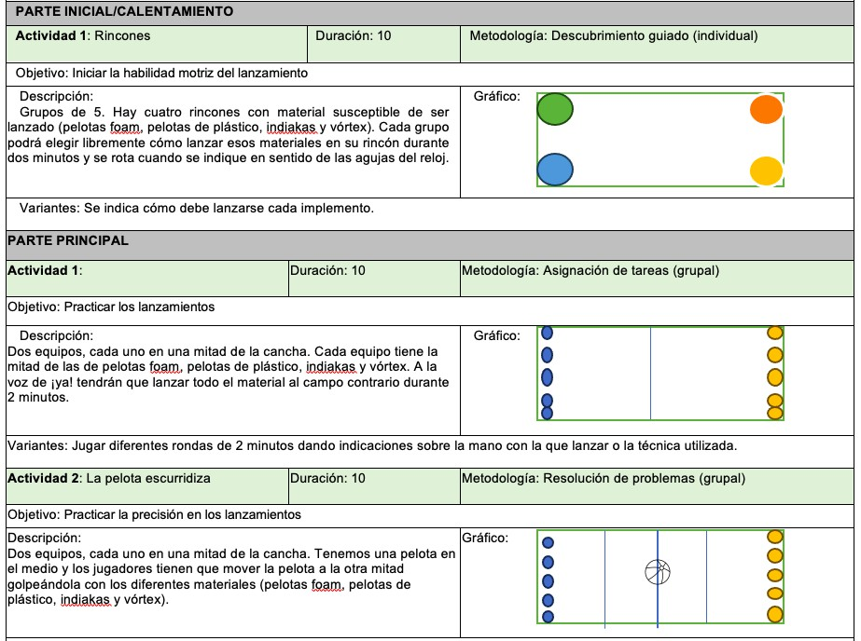
TEMA III. NOCIONES PRÁCTICAS
1. CAMPUS DE MÓSTOLES
Habilidades motrices básicas

Slide 73
TEMA III. NOCIONES PRÁCTICAS
1. CAMPUS DE MÓSTOLES
Habilidades motrices básicas
Nombre sesión: | Curso: | Tiempo:
Material:
Objetivo sesión:
Decreto 36/ 2022
COMPETENCIA ESPECÍFICA 1. Progresar en el conocimiento y control de su cuerpo […] | CRITERIO EVALUACIÓN 1.3 Manejar diferentes objetos, útiles y herramientas en el juego y en la realización de tareas cotidianas.
BLOQUE A. El cuerpo y el control del mismo. C. Hábitos de vida saludable | CONTENIDOS El movimiento. Habilidades básicas de locomoción y manipulativas. Actividad física estructurada con diferentes grados de intensidad.

Slide 74
TEMA III. NOCIONES PRÁCTICAS
1. CAMPUS DE MÓSTOLES
BIBLIOGRAFÍA:
Batalla, A. (2000). Habilidades motrices. INDE.
Cañizares, J., & Carbonero, C. (2017). Cómo mejorar las capacidades perceptivo-motrices, la lateralidad... en tu hijo. Wanceulen.
Cratty, B.J. (1982). Desarrollo perceptivo-motor en los niños. Paidós.
Decreto 36/2022, de 8 de junio, del Consejo de Gobierno, por el que se establece para la Comunidad de Madrid la ordenación y el currículo de la etapa de Educación Infantil.
Le Boulch, J. (1983). El desarrollo psicomotor desde el nacimiento hasta los 6 años. Donate.
Mosston, M., & Ashworth, S. (1993). Teaching physical education. Merrill. Ruiz, L.M. (1987). Desarrollo motor y actividades físicas. Gymnos.
San h Bañ
ísic y el d por

Slide 75
MUCHAS GRACIAS
BEATRIZ POLO RECUERO
beatriz.polo.recuero@urjc.es
©2024 Beatriz Polo Recuero.
Presentaciones de la asignatura Educación Física semipresencial (URJC). Algunos derechos reservados
Este documento se distribuye bajo la licencia “Atribución-
Compartir Igual 4.0 Internacional” de
Creative Commons, disponible en https://creativecommons.org/licenses/by-sa/4.0/deed.es

Slide 76
EDUCACIÓN FÍSICA
EDUCACIÓN INFANTIL
TEMA IV.
EDUCACIÓN FÍSICA ADAPTADA
BEATRIZ POLO RECUERO
beatriz.polo.recuero@urjc.es
Presentaciones o transparencias de los temas de la asignatura. Material docente en abierto de la Universidad Rey Juan Carlos. 2103- EDUCACIÓN FÏSICA Grado en Educación Infantil Semipresencial (Vicálvaro)
©2024 Beatriz Polo Recuero y Adrián Solera Alfonso.
©2022 Beatriz Polo Recuero
Algunos derechos reservados
Este documento se distribuye bajo la licencia “Atribución-Compartir Igual 4.0 Internacional” de Creative Commons, disponible en https://creativecommons.org/licenses/by-sa/4.0/deed.es

Slide 77
TEMA IV. EDUCACIÓN FÍSICA ADAPTADA
1. CAMPUS DE MÓSTOLES
  NORMATIVA
  CONCEPTOS GENERALES
  APLICACIONES PRÁCTICAS

Slide 78
TEMA IV. EDUCACIÓN FÍSICA ADAPTADA
1. CAMPUS DE MÓSTOLES
4.1 Normativa
Ley Orgánica 2/2006, de 3 de mayo, de Educación (modificada por la Ley Orgánica 3/2020, de 29 de diciembre)
TÍTULO II
Equidad en la Educación
CAPÍTULO I
Alumnado con necesidad específica de apoyo educativo
Sección primera. Alumnado que presenta necesidades educativas especiales Sección segunda. Alumnado con altas capacidades intelectuales
CAPÍTULO II
Equidad y compensación de las desigualdades en educación

Slide 79
TEMA IV. EDUCACIÓN FÍSICA ADAPTADA
1. CAMPUS DE MÓSTOLES
4.1 Normativa
Decreto 36/2022, de 8 de junio, del Consejo de Gobierno, por el que se establece para la Comunidad de Madrid la ordenación y el currículo de la etapa de Educación Infantil
Artículo 15. Atención a las diferencias individuales
“La intervención educativa en esta etapa contemplará la atención individualizada y la atención a la diversidad del alumnado, con el objetivo de garantizar la equidad y la inclusión. Para ello, se adaptará la práctica educativa a las características personales, ritmo, proceso de maduración, intereses y estilo de aprendizaje de los alumnos”.
“El equipo docente identificará aquellos indicadores que puedan tener incidencia en la evolución escolar, al objeto de una detección precoz de necesidades educativas específicas
y se tomarán las decisiones que correspondan”.
“Los centros docentes adoptarán las medidas de apoyo educativo, organizativas y curriculares, que mejor se adapten a este alumnado y que favorezcan una intervención precoz con el objeto de contribuir al desarrollo de la personalidad”.

Slide 80
TEMA IV. EDUCACIÓN FÍSICA ADAPTADA
1. CAMPUS DE MÓSTOLES
4.1 Normativa
Decreto 23/2023, de 22 de marzo, del Consejo de Gobierno, por el que se regula la atención educativa a las diferencias individuales del alumnado en la Comunidad de Madrid
INTRODUCCIÓN
“Con el objeto de proporcionar una educación adecuada a todo el alumnado, la atención a las diferencias individuales deberá constituir el marco de referencia en todos los procesos de enseñanza y aprendizaje, pues todo alumno es susceptible de manifestar, en algún momento de su escolaridad, diferentes necesidades educativas. Se deben generar por parte de los centros propuestas organizativas, curriculares y metodológicas con la finalidad de que cada alumno pueda recibir a lo largo de su trayectoria formativa las medidas de atención educativa ordinarias y, en su caso, específicas, que le permitan alcanzar el máximo desarrollo de sus competencias”.

Slide 81
TEMA IV. EDUCACIÓN FÍSICA ADAPTADA
1. CAMPUS DE MÓSTOLES
4.1 Normativa
Decreto 23/2023, de 22 de marzo, del Consejo de Gobierno, por el que se regula la atención educativa a las diferencias individuales del alumnado en la Comunidad de Madrid
TÍTULO PRELIMINAR.
Artículo 2. Principios generales de atención educativa a las diferencias individuales del alumnado
La atención educativa al alumnado atendrá (entre otros) a los siguientes principios:
Entornos accesibles
Inclusión educativa
Igualdad de oportunidades
Flexibilidad
Personalización de los procesos de enseñanza y aprendizaje
Colaboración entre los profesionales del centro docente,

Slide 82
TEMA IV. EDUCACIÓN FÍSICA ADAPTADA
1. CAMPUS DE MÓSTOLES
4.1 Normativa
Decreto 23/2023, de 22 de marzo, del Consejo de Gobierno, por el que se regula la atención educativa a las diferencias individuales del alumnado en la Comunidad de Madrid
TÍTULO I. Atención Educativa
Artículo 6. Determinación de necesidades educativas
1. Las necesidades educativas del alumnado se determinarán, con carácter general, tras la realización de una evaluación psicopedagógica.
MEDIDAS DE ATENCIÓN A LAS DIFERENCIAS INDIVIDUALES
ORDINARIAS
ESPECÍFICAS

Slide 83
TEMA IV. EDUCACIÓN FÍSICA ADAPTADA
1. CAMPUS DE MÓSTOLES
4.1 Normativa
Decreto 23/2023, de 22 de marzo, del Consejo de Gobierno, por el que se regula la atención educativa a las diferencias individuales del alumnado en la Comunidad de Madrid
TÍTULO I. Atención Educativa
Artículo 7. Medidas de atención a las diferencias individuales del alumnado
Artículo8. Medidas educativas ordinarias
Organización de los espacios y de los tiempos
Agrupamientos flexibles.
Distintas metodologías y diferentes agrupamientos dentro del aula. Medidas de acceso al contexto escolar

Slide 84
TEMA IV. EDUCACIÓN FÍSICA ADAPTADA
1. CAMPUS DE MÓSTOLES
4.1 Normativa
Decreto 23/2023, de 22 de marzo, del Consejo de Gobierno, por el que se regula la atención educativa a las diferencias individuales del alumnado en la Comunidad de Madrid
TÍTULO I. Atención Educativa
Artículo 7. Medidas de atención a las diferencias individuales del alumnado
Adaptaciones curriculares.
Apoyo específico.
Medidas específicas de acceso.
Flexibilización de las enseñanzas y la escolarización.
Diseño de plan específico de refuerzo o enriquecimiento.
Artículo 9. Medidas educativas específicas

Slide 85
TEMA IV. EDUCACIÓN FÍSICA ADAPTADA
1. CAMPUS DE MÓSTOLES
4.1 Normativa
Decreto 23/2023, de 22 de marzo, del Consejo de Gobierno, por el que se regula la atención educativa a las diferencias individuales del alumnado en la Comunidad de Madrid
TÍTULO I. Atención Educativa
Artículo 7. Medidas de atención a las diferencias individuales del alumnado
Podrán aplicarse al alumnado que requiera una atención diferente a la ordinaria:
Necesidades educativas especiales
Altas capacidades intelectuales
Trastornos del desarrollo del lenguaje y la comunicación
Trastorno de atención
Trastorno de aprendizaje
Necesidades de compensación educativa
Necesidad por condiciones personales de salud
Necesidad por prematuridad
Artículo 9. Medidas educativas específicas

Slide 86

TEMA IV. EDUCACIÓN FÍSICA ADAPTADA
1. CAMPUS DE MÓSTOLES
4.1 Normativa
Decreto 23/2023, de 22 de marzo, del Consejo de Gobierno, por el que se regula la atención educativa a las diferencias individuales del alumnado en la Comunidad de Madrid
TÍTULO I. Atención Educativa
SECCIÓN 1º. Atención al alumnado con necesidades educativas especiales
Se considerará alumnado con necesidades educativas especiales, aquel que afronta barreras que limitan su acceso, presencia, participación o aprendizaje derivadas de discapacidad o de trastornos graves de conducta, de la comunicación y del lenguaje.
Discapacidad
Retraso general del
desarrollo
Trastorno Espectro
Autista
NEE
Trastorno grave de conducta
Trastorno Específico Lenguage

Slide 87
TEMA IV. EDUCACIÓN FÍSICA ADAPTADA
1. CAMPUS DE MÓSTOLES
  NORMATIVA
  CONCEPTO GENERALES
  APLICACIONES PRÁCTICAS

Slide 88
TEMA IV. EDUCACIÓN FÍSICA ADAPTADA
1. CAMPUS DE MÓSTOLES
4.2 Conceptos generales
Actividad física adaptada: todo movimiento, actividad física y deporte en los que se pone especial énfasis en los intereses y capacidades de las personas con condiciones limitantes siendo un cuerpo de conocimientos interdisciplinar dedicado a la identificación y solución de las diferencias individuales en actividad física y adecuándolas en el contexto en el que se desarrollan (Pérez- Tejero et al., 2012).
Educación física adaptada: programa individualizado, de actividades de desarrollo, ejercicios, juegos, ritmos y deportes designadas para llenar las necesidades únicas de estudiantes, que requieren adaptaciones en la educación física, para obtener su participación satisfactoria en un entorno seguro. (Piaget,1952).

Slide 89
TEMA IV. EDUCACIÓN FÍSICA ADAPTADA
1. CAMPUS DE MÓSTOLES
4.2 Conceptos generales
Son tres, los niveles sobre los que giran las adaptaciones:
Prevención.
Tratamiento de la misma.
Superación.
Ej.: podemos programar la actividad física para prevenir una escoliosis, para ayudar en su tratamiento o para superar las limitaciones que esta impone.

Slide 90
TEMA IV. EDUCACIÓN FÍSICA ADAPTADA
1. CAMPUS DE MÓSTOLES
  NORMATIVA
  CONCEPTOS GENERALES
  APLICACIONES PRÁCTICAS

Slide 91
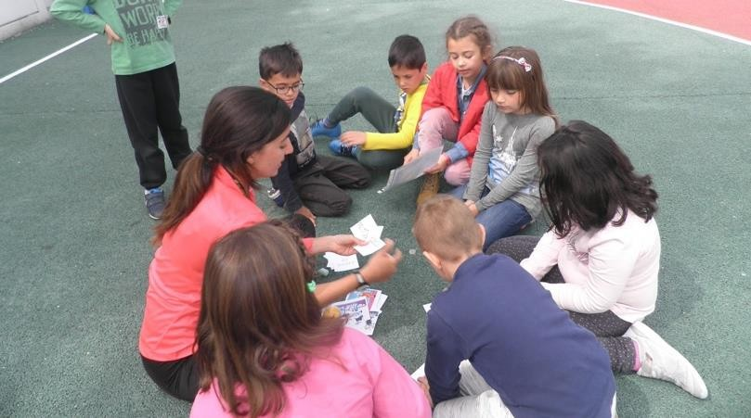
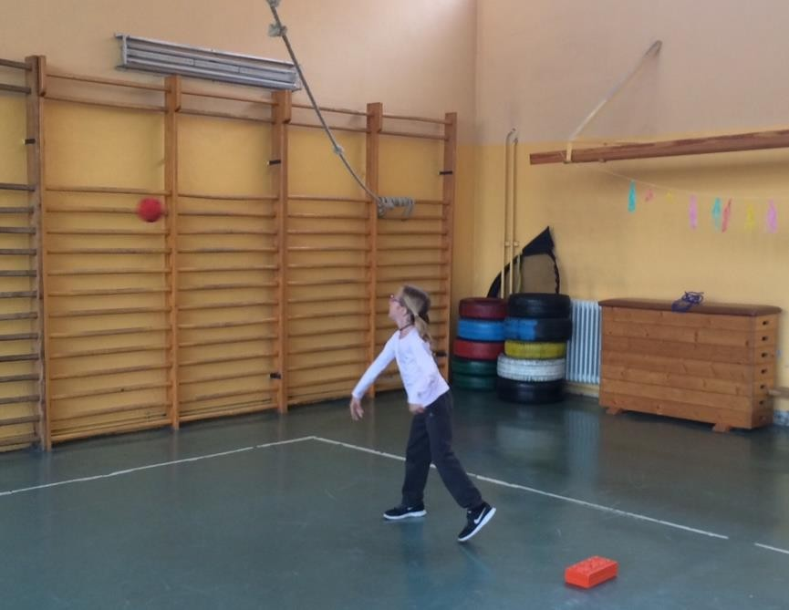
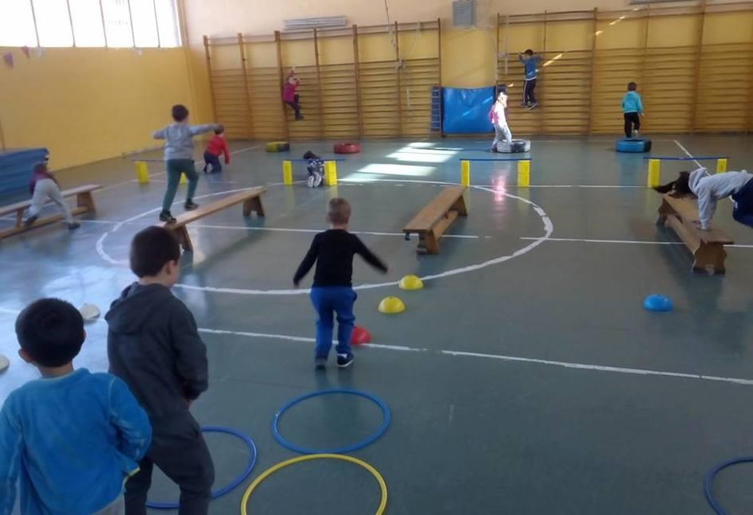
TEMA IV. EDUCACIÓN FÍSICA ADAPTADA
TEMA IV. EDUCACIÓN FÍSICA ADAPTADA
1. CAMPUS DE MÓSTOLES
4.3 Aplicaciones prácticas
Facultad de Ciencias Jurídicas y Sociales Dra. Beatriz Polo Recuero

Slide 92
TEMA IV. EDUCACIÓN FÍSICA ADAPTADA
4.3 Aplicaciones prácticas
Las normas básicas de atención a la diversidad (Cumellas, 2006; Ríos, 2003):
Organización del tiempo en el aula (establecimiento de rutinas).
Colaboración con otros profesionales (PT, AL, familia, tutores, especialistas...).
Optimización de los recursos existentes en el aula.
Equipamiento acorde a las necesidades de los niños con NEE.
Adaptar, renovar y actualizar materiales, ayudas técnicas al alumnado con NEE).

Slide 93

TEMA IV. EDUCACIÓN FÍSICA ADAPTADA
4.3 Aplicaciones prácticas
Déficit motor:
Adaptar los materiales y espacios de las actividades, sin barreras.
Hacer variaciones en los juegos o actividades para buscar siempre la participación del alumnado con necesidades educativas especiales.
Utilizar juegos participativos y no eliminativos.

Slide 94
TEMA IV. EDUCACIÓN FÍSICA ADAPTADA
4.3 Aplicaciones prácticas
Déficit cognitivo:
Modificar el aspecto explicativo: explicaciones claras, precisas con un vocabulario más básico, vocalización pausada y clara.
Completar las explicaciones con elementos visuales (flash cards,
demostraciones...).
Selección de ayudantes
Materiales más sencillos y prácticos.

Slide 95
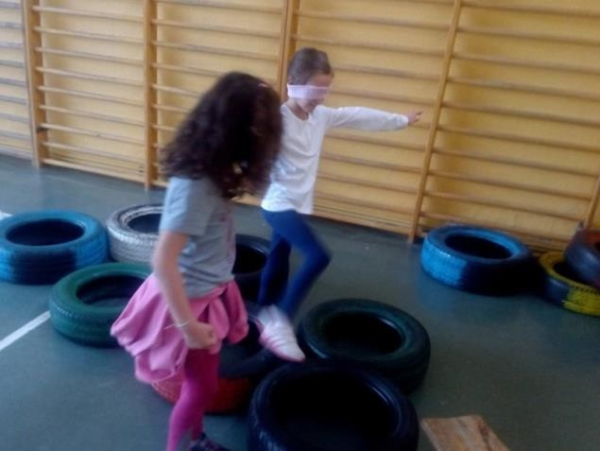
TEMA IV. EDUCACIÓN FÍSICA ADAPTADA
4.3 Aplicaciones prácticas
Déficit visual:
Potenciar el resto de sentidos: tacto, utilizando materiales con texturas y relieves. Utilización del sentido auditivo siendo guiado por el docente y con ayuda de otros niños para poder participar.
Asegurar la inexistencia de barreras físicas en el lugar de práctica.
Establecer rutinas de trabajo para familiarizar al alumnado
Cuando el profesor explica ponerse cerca y nunca a contraluz.

Slide 96
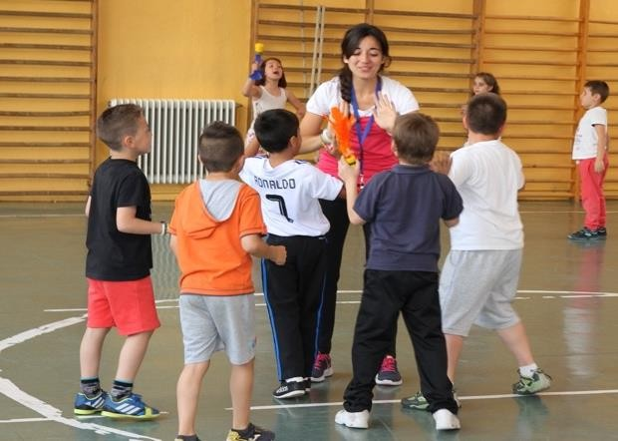
TEMA IV. EDUCACIÓN FÍSICA ADAPTADA
4.3 Aplicaciones prácticas
Déficit auditivo:
Realizar las explicaciones cerca del lado que más audición dispone.
Garantizar que el canal visual se establezca, potenciar el táctil.
Usar vocabulario sencillo y pronunciar y gesticular.
Asegurar la compresión de las explicaciones son señales.
Utilizar el lenguaje corporal y visual con más intensidad.

Slide 97
TEMA IV. EDUCACIÓN FÍSICA ADAPTADA
4.3 Aplicaciones prácticas
Torpeza motora:
Variedad de estímulos y situaciones motrices.
Tareas ajustadas a su nivel motor para no ocasionar frustración.
Refuerzo positivo y constante.

Slide 98
TEMA IV. ATENCIÓN A LA DIVERSIDAD
1. CAMPUS DE MÓSTOLES
BIBLIOGRAFÍA:
Cratty, B. (1969). Perceptual-Motor Behavior and Educational Processes. Charles C Thomas.
Cumellas, M. (2006). Discapacidades motoras y sensoriales en primaria: la inclusión del alumnado en Educación Física. Inde.
Decreto 36/2022, de 8 de junio, del Consejo de Gobierno, por el que se establece para la Comunidad de Madrid la ordenación y el currículo de la etapa de Educación Infantil.
Decreto 23/2023, de 22 de marzo, del Consejo de Gobierno, por el que se regula la atención educativa a las diferencias individuales del alumnado en la Comunidad de Madrid.
Ley Orgánica 3/2020, de 29 de diciembre, por la que se modifica la Ley Orgánica 2/2006, de 3 de mayo, de Educación (LOMLOE)
Pérez-Tejero, J.; Reina-Vaíllo, R. y Sanz-Rivas, D. (2012). La Actividad Física Adaptada para personas con discapacidad en España: perspectivas científicas y de aplicación actual. Cultura, Ciencia y Deporte, 7(21), 213-224.
Piaget, J.(1952). The origins of intelligence in Children. New York: International University Press.
Rios, M. (2003). Manual de educación física adaptada al alumnado con discapacidad. Paidotribo: Barcelona.

Slide 99
MUCHAS GRACIAS
BEATRIZ POLO RECUERO
beatriz.polo.recuero@urjc.es
©2024 Beatriz Polo Recuero.
Presentaciones de la asignatura Educación Física semipresencial (URJC). Algunos derechos reservados
Este documento se distribuye bajo la licencia “Atribución-Compartir Igual 4.0 Internacional” de Creative Commons, disponible en https://creativecommons.org/licenses/by-sa/4.0/deed.es

Slide 100
EDUCACIÓN FÍSICA
EDUCACIÓN INFANTIL
TEMA V
EDUCAR EN VALORES
BEATRIZ POLO RECUERO
beatriz.polo.recuero@urjc.es
Presentaciones o transparencias de los temas de la asignatura. Material docente en abierto de la Universidad Rey Juan Carlos. 2103- EDUCACIÓN FÏSICA Grado en Educación Infantil Semipresencial (Vicálvaro)
©2024 Beatriz Polo Recuero y Adrián Solera Alfonso.
©2022 Beatriz Polo Recuero
Algunos derechos reservados
Este documento se distribuye bajo la licencia “Atribución-Compartir Igual 4.0 Internacional” de Creative Commons, disponible en https://creativecommons.org/licenses/by-sa/4.0/deed.es

Slide 101
TEMA V. EDUCAR EN VALORES
1. CAMPUS DE MÓSTOLES
  JUSTIFICACIÓN
  DEFINICIÓN
  VALORES EN EL PROCESO DE ENSEÑANZA-
APRENDIZAJE

Slide 102

TEMA V. EDUCAR EN VALORES
1. CAMPUS DE MÓSTOLES
5.1. Justificación
Decreto 36/2022, de 8 de junio, del Consejo de Gobierno, por el que se establece para la Comunidad de Madrid la ordenación y el currículo de la etapa de Educación Infantil
¿Qué son?
Conocimientos, destrezas y actitudes que, de manera transversal, se deben incorporar al proceso de enseñanza-aprendizaje en todas las áreas.
desarrollo madurativo, contenidos que
Artículo 12. Contenidos transversales
1. Se integrarán de manera transversal y de acuerdo a su
favorezcan la educación en valores, respeto mutuo, la empatía, la igualdad, la libertad y el rechazo a cualquier tipo de violencia.
De igual modo, se favorecerá la identificación de hechos sociales relativos a la propia cultura, a las
costumbres de la Comunidad de Madrid, así como la adquisición de valores y prácticas relacionadas con el cuidado del medio ambiente.
Se propondrán experiencias que favorezcan reconocer y gestionar las emociones.
Para incentivar el pensamiento estratégico, valiente, crítico y constructivo, se fomentará la curiosidad, la
fantasía, la iniciativa, la imaginación, la creatividad y la indagación.
En este marco, se incrementará la iniciativa del alumnado para incorporar en sus prácticas cotidianas los hábitos saludables que contribuyan al cuidado de su propio cuerpo, la prevención de accidentes y la educación vial.

Slide 103
TEMA V. EDUCAR EN VALORES
1. CAMPUS DE MÓSTOLES
5.1. Justificación
Decreto 36/2022, de 8 de junio, del Consejo de Gobierno, por el que se establece para la Comunidad de Madrid la ordenación y el currículo de la etapa de Educación Infantil
SEGUNDO CICLO DE EDUCACIÓN INFANTIL
COMPETENCIA ESPECÍFICA 4 CRITERIOS DE EVALUACIÓN
Establecer interacciones sociales para construir su identidad y personalidad en libertad, valorando la importancia de la amistad, el respeto y la empatía
4.3. Participar activamente en actividades relacionadas con la
reflexión sobre las normas sociales que regulan la convivencia y promueven valores como el respeto a los demás

Slide 104
TEMA V. EDUCAR EN VALORES
1. CAMPUS DE MÓSTOLES
  JUSTIFICACIÓN
  DEFINICIÓN
  VALORES EN EL PROCESO DE ENSEÑANZA-
APRENDIZAJE

Slide 105
TEMA V. EDUCAR EN VALORES
1. CAMPUS DE MÓSTOLES
5.2. Definición
La educación va mucho más allá del aprendizaje de materias académicas
Educar también implica formar a personas responsables y cívicas, que sean respetuosas, compasivas y solidarias con el mundo que les rodea
Podemos definir la educación en valores como un conjunto de técnicas y herramientas que promueven patrones de convivencia caracterizados por el respeto, la empatía, la ética y la igualdad.

Slide 106
TEMA V. EDUCAR EN VALORES
1. CAMPUS DE MÓSTOLES
  JUSTIFICACIÓN
  DEFINICIÓN
  VALORES EN EL PROCESO DE ENSEÑANZA-
APRENDIZAJE

Slide 107

TEMA V. EDUCAR EN VALORES
1. CAMPUS DE MÓSTOLES
5.3. Valores en el proceso de enseñanza- aprendizaje
Juego y trabajo colaborativo
Análisis de casos
Role-playing

Slide 108
TEMA V. EDUCAR EN VALORES
1. CAMPUS DE MÓSTOLES
5.3 Valores en el proceso de enseñanza- aprendizaje
Juego y trabajo colaborativo: Los participantes asumen compromisos y responsabilidades, donde se manifiestan las formas de hacer las cosas bien. En todo momento se respetan las ideas ajenas e incluso sus errores.
Análisis de casos
Plantear el análisis de un caso concreto con el objetivo de que los niños empaticen con la desigualdad o la injusticia y se posicione ante ello.
Puede exponerse la historia de una persona que huye de la guerra o que sufre acoso escolar, entre otras situaciones, para que los menores se metan en la historia y desarrollen la empatía y la tolerancia.
Role-playing
Es una dramatización de una situación determinada. Se puede por ejemplo recrear un hecho, y desde el pensamiento crítico valorar el comportamiento de los personajes; analizando sus aciertos y errores, y proponiendo alternativas al respecto.

Slide 109

TEMA V. EDUCAR EN VALORES
1. CAMPUS DE MÓSTOLES
5.3. Valores en el proceso de enseñanza- aprendizaje
Principales valores en las sesiones de clase:
Respeto
Empatía
Esfuerzo
Valores en Educación Infantil
Amistad
Respon-
sabilidad

Slide 110

TEMA V. EDUCAR EN VALORES
1. CAMPUS DE MÓSTOLES
5.3. Valores en el proceso de enseñanza- aprendizaje
Respeto
Es el miramiento, consideración y/o deferencia que se hace a alguien o a algo.

Slide 111
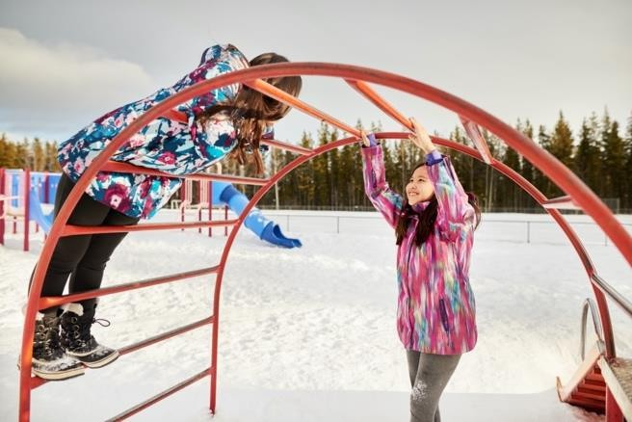
TEMA V. EDUCAR EN VALORES
1. CAMPUS DE MÓSTOLES
5.3. Valores en el proceso de enseñanza- aprendizaje
Esfuerzo
Es el empleo enérgico del vigor o actividad del ánimo para conseguir algo venciendo dificultades.

Slide 112

TEMA V. EDUCAR EN VALORES
1. CAMPUS DE MÓSTOLES
5.3. Valores en el proceso de enseñanza- aprendizaje
Responsabilidad
Es la capacidad para reconocer y aceptar las consecuencias de un hecho realizado libremente.

Slide 113

TEMA V. EDUCAR EN VALORES
1. CAMPUS DE MÓSTOLES
5.3. Valores en el proceso de enseñanza- aprendizaje
Compañerismo/Amistad
Es la capacidad de ayudar a los demás y trabajar en equipo

Slide 114

TEMA V. EDUCAR EN VALORES
1. CAMPUS DE MÓSTOLES
5.3. Valores en el proceso de enseñanza- aprendizaje
Empatía
Es la capacidad de ponerse en el lugar del otro.

Slide 115
TEMA V. EDUCAR EN VALORES
1. CAMPUS DE MÓSTOLES
BIBLIOGRAFÍA:
Decreto 36/2022, de 8 de junio, del Consejo de Gobierno, por el que se establece para la Comunidad de Madrid la ordenación y el currículo de la etapa de Educación Infantil.
Marín, R. (1976). Los valores, objetivos y actitudes en educación.
Valladolid: Miñon.
Ortega, P., Minguez, R., y Gil, R. (1994). Educación para la convivencia.
La tolerancia en la escuela. Nau Llibres.
Villejo, J. M. B. (2002). Claves psico-didácticas para educar en valores desde educación infantil. Padres y Maestros/Journal of Parents and Teachers, (266), 14-17.

Slide 116
MUCHAS GRACIAS
BEATRIZ POLO RECUERO
beatriz.polo.recuero@urjc.es
©2024 Beatriz Polo Recuero.
Presentaciones de la asignatura Educación Física semipresencial (URJC). Algunos derechos reservados
Este documento se distribuye bajo la licencia “Atribución-Compartir Igual 4.0 Internacional” de Creative Commons, disponible en https://creativecommons.org/licenses/by-sa/4.0/deed.es

Slide 117
EDUCACIÓN FÍSICA
EDUCACIÓN INFANTIL
TEMA VI
EL JUEGO
BEATRIZ POLO RECUERO
beatriz.polo.recuero@urjc.es
Presentaciones o transparencias de los temas de la asignatura. Material docente en abierto de la Universidad Rey Juan Carlos. 2103- EDUCACIÓN FÏSICA Grado en Educación Infantil Semipresencial (Vicálvaro)
©2024 Beatriz Polo Recuero y Adrián Solera Alfonso.
©2022 Beatriz Polo Recuero
Algunos derechos reservados
Este documento se distribuye bajo la licencia “Atribución-Compartir Igual 4.0 Internacional” de Creative Commons, disponible en https://creativecommons.org/licenses/by-sa/4.0/deed.es

Slide 118
TEMA VI. EL JUEGO
1. CAMPUS DE MÓSTOLES
  DEFINICIÓN
  CARACTERÍSTICAS
  CLASIFICACIÓN
  EL JUEGO COMO ACTIVIDAD DE ENSEÑANZA-
APRENDIZAJE

Slide 119
TEMA VI. EL JUEGO
1. CAMPUS DE MÓSTOLES
6.1. Definición
Etimológicamente
“iocus”
Diversión, broma, pasatiempo
“ludus”
Juego, diversión (Huizinga, 1972)
El vocablo juego tiene muchas acepciones e interpretaciones:
Acción y efecto de jugar por entretenimiento (RAE).
Actividad u ocupación libre, que se realiza dentro de unos límites establecidos de espacio y tiempo, atendiendo a reglas libremente aceptadas, pero incondicionalmente seguidas, que tiene su objetivo en sí mismo y que se acompaña de sentimientos de tensión y alegría (Huizinga, 1972).

Slide 120
TEMA VI. EL JUEGO
1. CAMPUS DE MÓSTOLES
6.1. Definición
≠
JUEGO
DEPORTE
EL DEPORTE divertimiento liberal, espontáneo, desinteresado, en y por el ejercicio físico entendido como superación propia o ajena y más o menos sometido a reglas” (Cagigal, 1981)
Entre uno y otro encontramos: PREDEPORTE Y DEPORTES MODIFICADOS

Slide 121
TEMA VI. EL JUEGO
1. CAMPUS DE MÓSTOLES
  DEFINICIÓN
  CARACTERÍSTICAS
  CLASIFICACIÓN
  EL JUEGO COMO ACTIVIDAD DE ENSEÑANZA-
APRENDIZAJE

Slide 122
TEMA VI. EL JUEGO
1. CAMPUS DE MÓSTOLES
6.2. Características
Actividad pura sin finalidad exterior.
Natural y espontánea, no necesita aprendizaje.
Placentera: sentimiento de placer mediante la actividad del juego.

Slide 123
TEMA VI. EL JUEGO
1. CAMPUS DE MÓSTOLES
6.2. Características
Diferencias entre el juego del adulto y el juego del niño
Juego Infantil | Juego de adulto
- Actividad biológica. - Actividades con finalidad en sí mismos. - Actividades esenciales para el desarrollo integral del niño. | - Actividad secundaria. - Actividades con fin exterior (finalidad recreativa y compensatoria). - Actividades secundarias prescindibles

Slide 124
TEMA VI. EL JUEGO
1. CAMPUS DE MÓSTOLES
  DEFINICIÓN
  CARACTERÍSTICAS
  CLASIFICACIÓN
  EL JUEGO COMO ACTIVIDAD DE ENSEÑANZA-
APRENDIZAJE

Slide 125
TEMA VI. EL JUEGO
1. CAMPUS DE MÓSTOLES
6.3. Clasificaciones
Según Piaget (1961):
Juego Sensoriomotor (0-2años): el niño explora el mundo a través de sus sentidos y movimientos corporales. El juego consiste en acciones simples, como chupar, agarrar y golpear objetos.
Juego Simbólico (2-6 años): el niño empieza a comprender que los objetos tienen una existencia independiente de su propia percepción. El juego se vuelve más simbólico y el niño empieza a usar objetos para representar otros objetos o situaciones. Por ejemplo, un niño puede usar una caja como si fuera un coche o jugar a ser un chef con utensilios de cocina de juguete.
Juego Reglado (6-12años): el niño empieza a comprender las reglas y convenciones sociales, y el juego se vuelve más estructurado y organizado (juegos de equipo muy comunes en esta etapa). El niño aprende a respetar las reglas y a trabajar en equipo para alcanzar un objetivo común.
Juego abstracto (+12 años): el juego se vuelve más abstracto y complejo. El niño empieza a usar la lógica y el razonamiento para resolver problemas y juegos más complejos, como los juegos de mesa estratégicos (desarrollo de habilidades cognitivas como la planificación, la toma de decisiones y la resolución de problemas).

Slide 126
TEMA VI. EL JUEGO
1. CAMPUS DE MÓSTOLES
  DEFINICIÓN
  CARACTERÍSTICAS
  CLASIFICACIÓN
  EL JUEGO COMO ACTIVIDAD DE ENSEÑANZA-
APRENDIZAJE

Slide 127
TEMA VI. EL JUEGO
1. CAMPUS DE MÓSTOLES
6.4. El juego como actividad de enseñanza-aprendizaje
Aprendizaje a través del juego (UNICEF, 2018):
El juego es provechoso
Establecer un plan y seguirlo
Participación activa
Socialmente interactivo

Slide 128
TEMA VI. EL JUEGO
1. CAMPUS DE MÓSTOLES
6.4. El juego como actividad de enseñanza-aprendizaje
Consideraciones metodológicas
Considerar el juego como algo voluntario.
Proponer gran variedad de juegos donde se valoren aptitudes físicas, intelectuales y sociales.
Juegos que no afecten a la integridad física, psicológica y afectiva.
No buscar en el juego un rendimiento o resultado final.
El éxito de un juego está en la forma de organizarlos:
Preparación
Seleccionar juegos en función de los alumnos, objetivos y recursos con los que contamos.
Ejecución
¿Grupos homogéneos/heterogéneos? Buscar participación activa del alumnado. Asegurar comprensión de reglas.
Delegar progresivamente la organización a los alumnos.
Información de todos los resultados.

Slide 129
TEMA VI. ATENCIÓN A LA DIVERSIDAD
1. CAMPUS DE MÓSTOLES
BIBLIOGRAFÍA:
Cagigal, J. M. (1981). ¡Oh deporte! Anatomía de un gigante. Miñón.
Decreto 36/2022, de 8 de junio, del Consejo de Gobierno, por el que se establece para la Comunidad de Madrid la ordenación y el currículo de la etapa de Educación Infantil.
Huizinga, J. (1972). Homo ludens. Alianza.
Piaget, J.(1961) La formación del símbolo en el niño. F.C.E.
UNICEF (2018). Aprendizaje a través del juego. Sección de Educación, División de Programas.

Slide 130
MUCHAS GRACIAS
BEATRIZ POLO RECUERO
beatriz.polo.recuero@urjc.es
©2024 Beatriz Polo Recuero.
Algunos derechos reservados
Este documento se distribuye bajo la licencia
“Atribución-CompartirIgual 4.0 Internacional” de Creative Commons, disponible en https://creativecommons.org/licenses/by-sa/4.0/deed.es

Slide 131


EDUCACIÓN FÍSICA
EDUCACIÓN INFANTIL
TEMA VII.
OBJETIVOS Y CONTENIDOS
BEATRIZ POLO RECUERO.
ADRIÁN SOLERA ALFONSO
beatriz.polo.recuero@urjc.es Adrian.solera@urjc.es
Presentaciones o transparencias de los temas de la asignatura. Material docente en abierto de la Universidad Rey Juan Carlos. 2103- EDUCACIÓN FÏSICA Grado en Educación Infantil Semipresencial (Vicálvaro) ©2024 Beatriz Polo Recuero.
©2022 Beatriz Polo Recuero
Algunos derechos reservados
Este documento se distribuye bajo la licencia “Atribución-Compartir Igual 4.0 Internacional” de Creative Commons, disponible en
https://creativecommons.org/licenses/by-sa/4.0/deed.es

Slide 132

TEMA VII. OBJETIVOS Y CONTENIDOS
1. CAMPUS DE MÓSTOLES
    DEFINICIÓN CONTENIDOS
    CONTENIDOS EDUCACIÓN FÍSICA
    COMPETENCIAS

Slide 133
TEMA VII. OBJETIVOS Y CONTENIDOS
1. CAMPUS DE MÓSTOLES
Subtítulo 1
DEFINICIÓN CONTENIDOS
“Conjunto de deberes o formas culturales cuya asimilación y apropiación por los alumnos se considera esencial para su desarrollo y socialización.”
(Cesar Coll, 1992)
“Son los conocimientos identificados por el alumno y adquiridos después de experiencias múltiples y variadas.”
(Klein, 2000)
“Organizan la acción educativa del profesor precisando lo que tiene que enseñar.”
(Hebrard A. 1986)
Es decir que tiene que ser “lo que el alumno tiene que apropiarse para conseguir y entender sus acciones.”
(Marsenach J. 1991)
Elemento del currículo que constituye el objeto directo de aprendizaje para los alumnos, el medio imprescindible para conseguir el desarrollo de capacidades.

Slide 134
TEMA VII. OBJETIVOS Y CONTENIDOS
1. CAMPUS DE MÓSTOLES
Subtítulo 1
CONTENIDOS EN EDUCACIÓN INFANTIL
Esquema corporal.
Percepción espacial.
Percepción temporal.
Coordinación. (Incluye la iniciación de las HMB)
Discriminación Sensorial.
Actitud: responsabilidad, áceptación...
participación,
respeto,
cooperación,

Slide 135
TEMA VII. OBJETIVOS Y CONTENIDOS
1. CAMPUS DE MÓSTOLES
Subtítulo 1
CONTENIDOS EN EDUCACIÓN INFANTIL
ESQUEMA CORPORAL.
Concienciación de las partes del cuerpo.
Control postural y hábitos correctos.
Percepción del mecanismo respiratorio.
Relajación corporal. (tensión-relajación)
Equilibrio
Lateralidad

Slide 136
TEMA VII. OBJETIVOS Y CONTENIDOS
1. CAMPUS DE MÓSTOLES
Subtítulo 1
CONTENIDOS EN EDUCACIÓN INFANTIL
LATERALIDAD.
Dominancia lateral (preferencia de una mano o un pie sobre el otro).
Concienciación simetría corporal (eje, dos hemicuerpos)
Independizar los segmentos corporales durante las acciones motrices.

Slide 137
TEMA VII. OBJETIVOS Y CONTENIDOS
1. CAMPUS DE MÓSTOLES
Subtítulo 1
CONTENIDOS EN EDUCACIÓN INFANTIL
PERCEPCION ESPACIAL.
Conocer el espacio con respecto a uno mismo y a lo demás.
Localizar en el espacio.
Percibir las dimensiones del espacio.

Slide 138
TEMA VII. OBJETIVOS Y CONTENIDOS
1. CAMPUS DE MÓSTOLES
Subtítulo 1
CONTENIDOS EN EDUCACIÓN INFANTIL
PERCEPCIÓN TEMPORAL.
Duración del tiempo.
Velocidad del movimiento.
Estructuras rítmicas.
Moverse y parar.

Slide 139
TEMA VII. OBJETIVOS Y CONTENIDOS
1. CAMPUS DE MÓSTOLES
Subtítulo 1
CONTENIDOS EN EDUCACIÓN INFANTIL
COORDINACIÓN.
Coordinación Dinámica General.
Coordinación ojo-mano y ojo-pie.
Coordinación de movimientos simultáneos y alternativos.

Slide 140
TEMA VII. OBJETIVOS Y CONTENIDOS
1. CAMPUS DE MÓSTOLES
Subtítulo 1
CONTENIDOS EN EDUCACIÓN INFANTIL
LA DISCRIMINACIÓN SENSITIVA es la habilidad para diferenciar los estímulos del entorno a través de los sentidos.
TIPOS:
Discriminación Táctil
Discriminación Auditiva
Discriminación Visual
Discriminación Gustativa
Discriminación Olfativa

Slide 141
TEMA VII. OBJETIVOS Y CONTENIDOS
1. CAMPUS DE MÓSTOLES
Subtítulo 1
CONTENIDOS EN EDUCACIÓN INFANTIL
ACTITUD
Respecto a uno mismo:
Curiosidad, confianza, responsabilidad…
Respecto a los demás:
Aceptación, respeto, cooperación…

Slide 142
TEMA VII. OBJETIVOS Y CONTENIDOS
1. CAMPUS DE MÓSTOLES
COMPETENCIAS BÁSICAS
Representan un grupo de conocimientos, habilidades y actitudes, valores éticos y emociones; que deben ser desarrolladas al finalizar la escolarización obligatoria.
Son 9:
Comunicación lingüística
Matemática
El conocimiento y la interacción con el mundo físico
Tratamiento de la información y competencia digital.
Competencia social y ciudadana.
Competencia cultural y artística.
Competencia para aprender a aprender.
Autonomía e iniciativa personal.
Competencia emocional.

Slide 143
TEMA VII. OBJETIVOS Y CONTENIDOS
1. CAMPUS DE MÓSTOLES
BILIOGRAFÍA
COLL C. (1992). “Psicología y Currículum”. Ed. Lana. Barcelona.
HEBRARD A. (1986). “EF, refleciones y perspectivas”. EPS. Paris.
KLEIN G. (2000). “Une affaire de discipline”. Revue française de pédagogie. Paris.
MARSENACH J. (1991). “EF, que enseñanza?” INRP. Paris.
PERONA, M. (2009). Apuntes de Metodología II de la enseñanza de la actividad física y el deporte. INEF. Madrid.
REAL DECRETO 1630/2006, de 29 de diciembre, por el que se establecen las enseñanzas mínimas de la Educación infantil.
REAL DECRETO 1513/2006, de 7 de diciembre, por el que se establecen las enseñanzas mínimas de la Educación primaria.
DECRETO 22/2007, de 10 de mayo, educación primaria, E.F. BOCM nº 126.
DECRETO 17/2008, de 6 de marzo, educación infantil, BOCM nº 61.
RICO, I. (2008). Apuntes de Metodología I de la enseñanza de la actividad física y el deporte. INEF. Madrid.
www.efdeportes.com

Slide 144
TEMA VII. OBJETIVOS Y CONTENIDOS
1. CAMPUS DE MÓSTOLES
Subtítulo 1
DEFINICIÓN OBJETIVOS
“Se considera como finalidad de una accion.” Es una meta, un fin por alcanzar.
RAE
Logro que el alumno debe alcanzar al finalizar un proceso educativo como resultado de las experiencias de enseñanza-aprendizaje intencionalmente planificadas a tal fin.
El objetivo orienta la acción educativa y además le da un significado.
Estrechamente vinculado con competencias y con resultados de aprendizaje.
No confundir con contenidos/temario, bibliografía y con actividades de enseñanza/aprendizaje.

Slide 145
TEMA VII. OBJETIVOS Y CONTENIDOS
1. CAMPUS DE MÓSTOLES
UTILIDAD
Los objetivos ayudan al profesor a:
Conocer lo que quiere conseguir de sus alumnos.
Elegir los contenidos más apropiados.
Aplicar la metodología más eficaz.
Desarrollar la evaluación más motivante.

Slide 146
TEMA VII. OBJETIVOS Y CONTENIDOS
1. CAMPUS DE MÓSTOLES
NIVELES DE CONCRECIÓN
Primer nivel – Administración Educativa = Currículo oficial * (Objetivos Generales Etapa y Área).
Segundo nivel – Centro Educativo = Proyecto Educativo (Objetivos Generales Ciclo).
Tercer nivel – Profesor = Programaciones y unidades didácticas (Objetivos Didácticos).

Slide 147
TEMA VII. OBJETIVOS Y CONTENIDOS
1. CAMPUS DE MÓSTOLES
TIPOS DE OBJETIVOS
Por su nivel de abstracción:
GENERALES DE ETAPA, ÁREA Y CICLO; OBJETIVOS DIDÁCTICOS, OBJETIVOS ESPECÍFICOS Y OPERATIVOS.
Por su nivel de exigencia:
MÍNIMOS, OPTATIVOS Y DE AMPLIACIÓN.
Por su nivel de temporalización:
A LARGO PLAZO, MEDIO PLAZO Y CORTO PLAZO.

Slide 148
TEMA VII. OBJETIVOS Y CONTENIDOS
1. CAMPUS DE MÓSTOLES
NIVELES DE ABSTRACCIÓN
GENERALES DE ETAPA:
Fijan las capacidades globales que los alumnos tienen que haber adquirido al finalizar cada etapa educativa.
Los establece el Estado.
(REAL DECRETO,126/2014)
Ejemplo: “Conocer su propio cuerpo y el de los otros, sus posibilidades de acción y aprender a respetar las diferencias.”

Slide 149
TEMA VII. OBJETIVOS Y CONTENIDOS
1. CAMPUS DE MÓSTOLES
NIVELES DE ABSTRACCIÓN
GENERALES DE ÁREA:
Capacidades que los alumnos deben adquirir al final de una etapa, pero referidos a un área curricular (E.F.).
Los establece el Currículo de cada C.C.A.A.
Ejemplo: “Conocer su propio cuerpo y el de los otros y sus posibilidades de acción, adquirir una imagen ajustada de si mismo y aprender a respetar las diferencias.”

Slide 150
TEMA VII. OBJETIVOS Y CONTENIDOS
1. CAMPUS DE MÓSTOLES
NIVELES DE ABSTRACCIÓN
GENERALES DE ÁREA:
En la Educación infantil se trabaja por Áreas que hacen un conjunto de varias materias.
Área 1: “El conocimiento de si mismo y autonomía personal.” Área 2: “Conocimiento del entorno.”
Área 3: “Lenguajes: Comunicación y representación.”
Cada área esta subdividida por bloques. La E.F. se encuentra en varias áreas y varios bloques. No existe ninguna asignatura especifica de E.F. en segundo ciclo de infantil. Existe en Primaria.

Slide 151
TEMA VII. OBJETIVOS Y CONTENIDOS
1. CAMPUS DE MÓSTOLES
NIVELES DE ABSTRACCIÓN
GENERALES DE CICLO:
Aluden a los aprendizajes concretos que deben alcanzar al finalizar el ciclo.
Los elabora el Centro (Proyecto Educativo).
Ejemplo: “Participar en juegos y actividades respetando las reglas y a los demás compañeros”.

Slide 152
TEMA VII. OBJETIVOS Y CONTENIDOS
1. CAMPUS DE MÓSTOLES
NIVELES DE ABSTRACCIÓN
OBJETIVOS DIDÁCTICOS O ESPECÍFICOS:
Persiguen la consecución de habilidades concretas.
Explica el tipo y grado de aprendizaje que los alumnos han de alcanzar. Los elabora el profesor para la programación y unidades didácticas.
Distinguimos 3 tipos:
Específicos de Unidad Didáctica.
Específicos de sesión.
Específicos de actividad.

Slide 153
TEMA VII. OBJETIVOS Y CONTENIDOS
1. CAMPUS DE MÓSTOLES
NIVELES DE ABSTRACCIÓN
EJEMPLOS:
De U.D.: “Desarrollar el esquema corporal”.
De sesión: “Identificar las partes del cuerpo.”
De actividad: “ Identificar las partes del cuerpo en un compañero con los ojos tapados.”
*Obj Operativo: “Tocar las rodillas del compañero”

Slide 154
TEMA VII. OBJETIVOS Y CONTENIDOS
1. CAMPUS DE MÓSTOLES
NIVELES DE ABSTRACCIÓN
OBJETIVOS OPERATIVOS (de enseñanza y explícitos)
Expresan el resultado final esperado del alumno.
Identifican las actividades de evaluación.
Los establece el profesor.
Se desarrollan mediante las actividades.
Ejemplo: “Lanzar una pelota al aire y cogerla con las manos sin que toque el suelo.”

Slide 155
TEMA VII. OBJETIVOS Y CONTENIDOS
1. CAMPUS DE MÓSTOLES
NIVELES DE ABSTRACCIÓN
CARACTERÍSTICAS DE LOS OBJETIVOS OPERATIVOS:
Claridad de formulación:
  Conducta motriz concreta: Realizar 10 fondos.
  Condiciones de realización: Partir de apoyo, con manos separadas, a la altura de los hombros y pies juntos.
  Criterios de Ejecución: Flexionar y extender los codos 10 veces.
Posibilidad de medida objetivable.

Slide 156
TEMA VII. OBJETIVOS Y CONTENIDOS
1. CAMPUS DE MÓSTOLES
NIVEL DE EXIGENCIA (SOLO OBJETIVOS OPERATIVOS)
MÍNIMOS: los que todo el grupo debe conseguir.
OPTATIVOS: los que ofreces no obligatorios.
DE AMPLIACIÓN: los que ofreces a los alumnos más avanzados.

Slide 157
TEMA VII. OBJETIVOS Y CONTENIDOS
1. CAMPUS DE MÓSTOLES
NIVEL DE TEMPORALIZACIÓN
A LARGO PLAZO: objetivos fines y generales.
A MEDIO PLAZO: objetivos específicos.
A CORTO PLAZO: objetivos operativos.

Slide 158
TEMA VII. OBJETIVOS Y CONTENIDOS
1. CAMPUS DE MÓSTOLES
Subtítulo 1
CONCLUSIONES
Cada objetivo de etapa puede relacionarse con los diferentes objetivos de área.
Un mismo objetivo de etapa puede englobar varios objetivos generales del área.
Todos los objetivos generales del área están relacionados con al menos un objetivo general de etapa.
En educación infantil se trabaja con Áreas que hacen un conjunto de varias materias a la vez.
(Los objetivos generales del área de educación física contribuyen al desarrollo de los objetivos generales de etapa de Educación Primaria.)

Slide 159
TEMA VII. OBJETIVOS Y CONTENIDOS
1. CAMPUS DE MÓSTOLES
BIBLIOGRAFÍA
COLL C. (1992). “Psicología y Currículum”. Ed. Lana. Barcelona.
HEBRARD A. (1986). “EF, refleciones y perspectivas”. EPS. Paris.
KLEIN G. (2000). “Une affaire de discipline”. Revue française de pédagogie. Paris.
MARSENACH J. (1991). “EF, que enseñanza?” INRP. Paris.
PERONA, M. (2009). Apuntes de Metodología II de la enseñanza de la actividad física y el deporte. INEF. Madrid.
REAL DECRETO 126/2014, por el que se establecen las enseñanzas mínimas de la Educación primaria.
DECRETO89/2014, de25dejulio, educaciónPrimaria, BOCM.
RICO, I. (2008). Apuntes de Metodología I de la enseñanza de la actividad física y el deporte. INEF. Madrid.
www.efdeportes.com

Slide 160

MUCHAS GRACIAS
BEATRIZ POLO RECUERO
beatriz.polo.recuero@urjc.es
©2024 Beatriz Polo Recuero.
Presentaciones de la asignatura Educación Física semipresencial (URJC). Algunos derechos reservados
Este documento se distribuye bajo la licencia “Atribución- Compartir Igual 4.0 Internacional” de
Creative Commons, disponible en https://creativecommons.org/licenses/by-sa/4.0/deed.es

Slide 161

EDUCACIÓN FÍSICA
EDUCACIÓN INFANTIL
TEMA VIII.
METODOLOGÍA
BEATRIZ POLO RECUERO.
ADRIÁN SOLERA ALFONSO
beatriz.polo.recuero@urjc.es Adrian.solera@urjc.es
Presentaciones o transparencias de los temas de la asignatura. Material docente en abierto de la Universidad Rey Juan Carlos. 2103- EDUCACIÓN FÏSICA Grado en Educación Infantil Semipresencial (Vicálvaro) ©2024 Beatriz Polo Recuero.
©2022 Beatriz Polo Recuero
Algunos derechos reservados
Este documento se distribuye bajo la licencia “Atribución-Compartir Igual 4.0 Internacional” de Creative Commons, disponible en
https://creativecommons.org/licenses/by-sa/4.0/deed.es

Slide 162
TEMA VIII. METODOLOGÍA
1. CAMPUS DE MÓSTOLES
CLARIFICACIÓN DE CONCEPTOS.
TIPOS DE ENSEÑANZA.
ESTILOS DE ENSEÑANZA.
ESTRATEGIA EN LA PRÁCTICA.
INTERACCÍONES DIDÁCTICAS.
  DE TIPO COMUNICATIVO: TÉCNICAS DE ENSEÑANZA.
  DE TIPO ORGANIZATIVO: ORGANIZACIÓN Y CONTROL.
  DE TIPO SOCIOAFECTIVO: COMUNICACIÓN Y RELACIÓN.

Slide 163
TEMA VIII. METODOLOGÍA
1. CAMPUS DE MÓSTOLES
Subtítulo 1
CLARIFICACIÓN DE CONCEPTOS
INTERVENCIÓN DIDÁCTICA. ESTRATEGIA PEDAGÓGICA. MÉTODO. PROCEDIMIENTOS.
ESTILO DE ENSEÑANZA. TÉCNICA DE ENSEÑANZA.
LA ESTRATEGIA DE LA PRÁCTICA. RECURSO DE ENSEÑANZA.

Slide 164
TEMA VIII. METODOLOGÍA
1. CAMPUS DE MÓSTOLES
Subtítulo 1
INTERVENCIÓN DIDÁCTICA
Término global, con el que se quiere señalar toda actuación del profesor, con la intencionalidad de educar y enseñar.
El profesor actúa como mediador y ayuda al aprendizaje del alumno.

Slide 165
TEMA VIII. METODOLOGÍA
1. CAMPUS DE MÓSTOLES
Subtítulo 1
ESTRATEGIAS PEDAGÓGICAS
Arte de dirigir las operaciones de la enseñanza (forma de adaptación a la enseñanza).
Se interviene desde unas estrategias globales de actuación lo que conforma un estilo de enseñanza.
Por tanto, estrategia pedagógica es similar a estilo de enseñanza.

Slide 166
TEMA VIII. METODOLOGÍA
1. CAMPUS DE MÓSTOLES
Subtítulo 1
MÉTODO
Son los caminos que nos llevan a conseguir el aprendizaje de los alumnos, es decir a alcanzar los objetivos de la enseñanza.
Un método de enseñanza es un conjunto de momentos y técnicas, lógicamente coordinados, para dirigir el aprendizaje del alumno, hacia determinados objetivos.
PROCEDIMIENTOS
Es la realización práctica y puntual de un método, utilizando medios y procesos, consiguientes y coherentes.

Slide 167
TEMA VIII. METODOLOGÍA
1. CAMPUS DE MÓSTOLES
Subtítulo 1
ESTILO DE ENSEÑANZA
“Manera relativamente estable, en que el profesor de manera reflexiva adapta su enseñanza al contexto, los objetivos, el contenido y los alumnos, interaccionando mutuamente y adaptando las decisiones al momento concreto de la enseñanza y aprendizaje de sus alumnos”. (Delgado, 1991).
Es la forma peculiar que tiene cada profesor de elaborar el programa, aplicar el método, organizar la clase y relacionarse con los alumnos; es decir, “es el modo de llevar la clase” Es como un sello de personalidad.

Slide 168
TEMA VIII. METODOLOGÍA
1. CAMPUS DE MÓSTOLES
Subtítulo 1
ESTILO DE ENSEÑANZA
Los estilos de enseñanza muestran cómo se desarrolla la interacción profesor alumno, en el proceso de enseñanza- aprendizaje.
Hay tres tipos de interacciones didácticas*:
De tipo comunicativo: técnica de enseñanza.
De tipo organizativo: organización-control de la actividad.
De tipo socioafectivo: comunicación y relación.
*Este punto se desarrollará más ampliamente.

Slide 169
TEMA VIII. METODOLOGÍA
1. CAMPUS DE MÓSTOLES
Subtítulo 1
TÉCNICAS DE ENSEÑANZA
Es el conjunto de procedimientos y recursos de enseñanza.
El objetivo fundamental de la técnica de enseñanza es seleccionar la forma más correcta de transmitir lo que queremos que realicen nuestros alumnos: motivar y mantener su interés, proporcionar retroalimentación, evitar el fracaso…

Slide 170
TEMA VIII. METODOLOGÍA
1. CAMPUS DE MÓSTOLES
Subtítulo 1
ESTRATEGIA EN LA PRÁCTICA
Es la forma de ejecutar la habilidad motriz que se aprende.
Estrategia global:
Se da para elementos simples de la unidad. (*) Estrategia analítica:
Se da para elementos complejos de la unidad.(*)
*Lo veremos más desarrollado en el punto 4.

Slide 171
TEMA VIII. METODOLOGÍA
1. CAMPUS DE MÓSTOLES
Subtítulo 1
RECURSO DE ENSEÑANZA
Es el modo particular de abordar un momento determinado de la enseñanza.
Puede afectar:
A la forma de comunicar (un recurso tecnológico: vídeo) Al uso del material (minitramp…)
A la forma de comunicar (pizarra…)
Facilitando así la comunicación de lo que se pretende enseñar, adaptándolo al repertorio y edad de los alumnos.

Slide 172
TEMA VIII. METODOLOGÍA
1. CAMPUS DE MÓSTOLES
TIPOS DE ENSEÑANZA
ENSEÑANZA MASIVA:
CARACTERÍSTICAS.
PROBLEMAS METODOLÓGICOS.
ENSEÑANZA INDIVIDUALIZADA:
CARACTERÍSTICAS.
PROBLEMAS METODOLÓGICOS.

Slide 173
TEMA VIII. METODOLOGÍA
1. CAMPUS DE MÓSTOLES
Subtítulo 1
ENSEÑANZA MASIVA
CARACTERÍSTICAS:
Ideal para grupos homogéneos. Posición del profesor muy destacada.
Atención del alumno centrada en el profesor.
Actuación del alumno según una secuencia fija predeterminada.
Ritmo de progresión grupal: (si alguien progresa más lentamente deberá practicar y esforzarse fuera del aula)

Slide 174
TEMA VIII. METODOLOGÍA
1. CAMPUS DE MÓSTOLES
ENSEÑANZA MASIVA
PROBLEMAS METODOLÓGICOS:
No motivación de los alumnos que están por encima o por debajo de la media del grupo.
No desarrollo de la toma de decisiones en los alumnos.
Dificultad en dar una información inicial y un conocimiento de resultados.
Escasa interacción entre los alumnos entre sí y entre los alumnos y el profesor.

Slide 175
TEMA VIII. METODOLOGÍA
1. CAMPUS DE MÓSTOLES
ENSEÑANZA INDIVIDUALIZADA
CARACTERÍSTICAS:
Ideal para grupos heterogéneos.
Posición del profesor indiferenciada dentro del grupo.
Atención del alumno centrada en la realización de la tarea.
Actuación del alumno según una secuencia variable.
Ritmo de progresión individual (aumenta el máximo nivel individual e indirectamente mejora el nivel del grupo).

Slide 176
TEMA VIII. METODOLOGÍA
1. CAMPUS DE MÓSTOLES
ENSEÑANZA INDIVIDUALIZADA
PROBLEMAS METODOLÓGICOS:
Adaptación del profesor a los diferentes grupos.
Tiempo de práctica limitado.
Mayor necesidad de recursos materiales. Diversificación de objetivos.

Slide 177
TEMA VIII. METODOLOGÍA
1. CAMPUS DE MÓSTOLES
ESTILOS DE ENSEÑANZA
CONSIDERACIONES SOBRE LOS ESTILOS DE ENSEÑANZA.
EN QUÉ BASARSE PARA LA ELECCIÓN DE UN ESTILO.
CLASIFICACIÓN SEGÚN MUSKA MOSSTON.

Slide 178
TEMA VIII. METODOLOGÍA
1. CAMPUS DE MÓSTOLES
CONSIDERACIONES SOBRE LOS ESTILOS DE ENSEÑANZA
Según Muska Mosston no hay ningún
estilo de
enseñanza que pueda considerarse el mejor. Cada
estilo tiene su importancia.
No pueden ser generalizables con la seguridad de alcanzar los mejores resultados.
Se ha de adaptar al profesor, a los alumnos y a las interacciones.
El profesor eficaz debe dominar diferentes estilos de enseñanza y deberá aplicarlos según un análisis previo de la situación.

Slide 179
TEMA VIII. METODOLOGÍA
1. CAMPUS DE MÓSTOLES
EN QUÉ BASARSE PARA LA ELECCIÓN DE UN ESTILO
Pensar siempre en la relación enseñanza- aprendizaje-objetivos.
Pensar en las características de las actividades que se hayan diseñado.
Pensar en el comportamiento que deseamos que desarrolle el alumno.

Slide 180
TEMA VIII. METODOLOGÍA
1. CAMPUS DE MÓSTOLES
CLASIFICACIÓN SEGÚN MUSKA MOSSTON
Mando directo.
Programas individuales.
Asignación de tareas.
Descubrimiento guiado.
Enseñanza recíproca.
Resolución de problemas.
Grupos reducidos.
Creatividad.

Slide 181
TEMA VIII. METODOLOGÍA
1. CAMPUS DE MÓSTOLES
MANDO DIRECTO
El profesor proporciona información directa de la tarea. El alumno atiende, observa y reproduce.
El profesor toma decisiones, el alumno las ejecuta. Evaluación basada en el producto.
Ventajas:
Mejor control de la actividad, fácil organización, mayor
seguridad, ideal para destrezas, útil en grupos homogéneos,
programación más sencilla…
Limitaciones:
Pasividad del alumno, poca
implicación intelectual y
decisional, ritmo de progresión “grupal”, no atiende al
proceso, no se atiende a los intereses y motivaciones de los
alumnos…

Slide 182
TEMA VIII. METODOLOGÍA
1. CAMPUS DE MÓSTOLES
ASIGNACIÓN DE TAREAS
El profesor proporciona información directa de la tarea. El alumno atiende, observa y reproduce.
El profesor toma decisiones, el alumno las ejecuta.
Evaluación basada en el producto.
Ventajas:
Mejor control de la actividad, fácil organización, mayor
seguridad, ideal para destrezas, útil en grupos homogéneos,
programación más sencilla…
Limitaciones:
Pasividad del alumno, poca implicación intelectual y
decisional, ritmo de progresión “grupal”, no atiende al proceso,
no se atiende a los intereses y motivaciones de los alumnos…

Slide 183
TEMA VIII. METODOLOGÍA
1. CAMPUS DE MÓSTOLES
ENSEÑANZA RECÍPROCA
Consiste en trabajar por parejas corrigiendo al compañero.
Previamente se distribuyen los papeles, uno hace de
observador y el otro de observado y después cambio de roles.
Se reparten hojas de tareas y de observación para especificar los criterios de ejecución y evaluación.
El profesor proporciona conocimiento de resultados al observador, y el observador al ejecutante.

Slide 184
TEMA VIII. METODOLOGÍA
1. CAMPUS DE MÓSTOLES
GRUPOS REDUCIDOS
Se establecen grupos entre 3 y 5 alumnos que deben turnarse en la función de observador.
El profesor proporciona información al observador sobre que observar y a los ejecutantes sobre qué hacer.
El observador puede evaluar y proporcionar feedback ante la actuación de los ejecutantes.
Puede haber más de un observador a la vez.

Slide 185
TEMA VIII. METODOLOGÍA
1. CAMPUS DE MÓSTOLES
PROGRAMAS INDIVIDUALES
La labor del docente es indirecta ya que cada alumno sigue su propio programa personal.
El elemento distintivo es la evaluación, que pasa a ser realizada por el compañero o el profesor a ser realizada por uno mismo.
Por sus características es un estilo de enseñanza más adecuado para otras áreas.

Slide 186
TEMA VIII. METODOLOGÍA
1. CAMPUS DE MÓSTOLES
DESCUBRIMIENTO GUIADO
El profesor plantea una serie de problemas en las tareas que se están ejecutando para que el alumno las resuelva.
El profesor debe esperar las respuestas e intervenir en casos necesarios y sólo para dar sugerencias, jamás da la respuesta, y una vez obtenida ésta del alumno, la refuerza
Profesor: plantea problema
Profesor: fija secuencia de aprendizaje
Alumno actúa

Slide 187
TEMA VIII. METODOLOGÍA
1. CAMPUS DE MÓSTOLES
RESOLUCIÓN DE PROBLEMAS
El profesor aporta un estímulo que se realiza en forma de
pregunta, problema o situación.
Este estímulo es la disonancia cognitiva, que inicia la
búsqueda de respuestas.
El alumno dispone de un intervalo de tiempo donde
indaga y busca la variedad de respuestas.
El alumno descubre ideas múltiples que puede expresar
bajo ideas únicas e intrínsecas dentro del área temática.

Slide 188
TEMA VIII. METODOLOGÍA
1. CAMPUS DE MÓSTOLES
CREATIVIDAD
El profesor propone una tarea general.
El alumno dispone de total libertad, facilitando su libre expresión. Desarrolla el pensamiento creativo.
Se impulsa la creación de nuevos movimientos, posibilitando la innovación tanto de los alumnos como del profesor.
Papel activo y espontáneo de la exploración.

Slide 189
TEMA VIII. METODOLOGÍA
1. CAMPUS DE MÓSTOLES
ESTRATEGIA EN LA PRÁCTICA
El profesor propone una tarea general.
El alumno dispone de total libertad, facilitando su libre expresión. Desarrolla el pensamiento creativo.
Se impulsa la creación de nuevos movimientos, posibilitando la innovación tanto de los alumnos como del profesor.
Papel activo y espontáneo de la exploración.

Slide 190
TEMA VIII. METODOLOGÍA
1. CAMPUS DE MÓSTOLES
ESTRATEGIA EN LA PRÁCTICA GLOBAL
GLOBAL PURA:
Ejecución en su totalidad de la tarea propuesta.
Aconsejable para tareas simples o complejas no difíciles.
GLOBAL CON POLARIZACIÓN DE LA ATENCIÓN:
La tarea se realiza completa, pero señalando aspectos concretos para centrar la atención del alumno en ellos.
GLOBAL CON MODIFICACIÓN DE LA SITUACIÓN REAL:
Se modifican las condiciones de ejecución que a veces configuran la secuencia de una progresión, para disminuir la complejidad o el riesgo.

Slide 191
TEMA VIII. METODOLOGÍA
1. CAMPUS DE MÓSTOLES
ESTRATEGIA EN LA PRÁCTICA ANALÍTICA
ANALÍTICA PURA:
La ejecución comienza por la parte que el profesor considera más importante.
Se utiliza para el perfeccionamiento específico de alguna parte.
ANALÍTICA SECUENCIAL:
La tarea se descompone en partes y se va ejecutando de la primera a la última independientemente.
ANALÍTICA PROGRESIVA:
La ejecución se realiza añadiendo a la primera secuencia la segunda y así sucesivamente.
Es la que más se usa en la enseñanza.

Slide 192
TEMA VIII. METODOLOGÍA
1. CAMPUS DE MÓSTOLES
PROGRAMAS INDIVIDUALES
La labor del docente es indirecta ya que cada alumno sigue su propio programa personal.
El elemento distintivo es la evaluación, que pasa a ser realizada por el compañero o el profesor a ser realizada por uno mismo.
Por sus características es un estilo de enseñanza más adecuado para otras áreas.

Slide 193
TEMA VIII. METODOLOGÍA
1. CAMPUS DE MÓSTOLES
BILIOGRAFÍA
Delgado, M. A. (1991). "Hacia una clarificación
conceptual de los términos didácticos de la
Educación Física y el Deporte". Revista de Educación
Física. Renovación de la Teoría y la Práctica. Nº 40. Número especial.
Mosston, M. y Ashworth, S. (1993). La enseñanza de la
Educación Física. La reforma de los Estilos de Enseñanza. Barcelona: Hispano Europea.
Perona, M. (2009). Apuntes de Metodología II de la
enseñanza de la actividad física y el deporte. INEF. Madrid.
Pierón, M. (1999). Para una enseñanza eficaz de las actividades físico-deportivas. Inde. Madrid

Slide 194
TEMA VIII. METODOLOGÍA
1. CAMPUS DE MÓSTOLES
Subtítulo 1
BIBLIOGRAFÍA
Rico, I. (2008). Apuntes de Metodología I de la enseñanza de la actividad física y el deporte. INEF. Madrid.
Ruiz, L.M., Navarro, F., Gutiérrez, M. Graupera, J.L. y Linaza,
J.L. (2001). Desarrollo, Comportamiento Motor y Deporte.
Madrid, Editorial Síntesis.
Sánchez Bañuelos, F. (1984): Bases para una didáctica de la educación física y el deporte. Ed. Gymnos. Madrid.
Sánchez Bañuelos, F. (1996): La actividad física orientada hacia la salud. Ed. Biblioteca Nueva. Madrid

Slide 195

MUCHAS GRACIAS
BEATRIZ POLO RECUERO
beatriz.polo.recuero@urjc.es
©2024 Beatriz Polo Recuero.
Presentaciones de la asignatura Educación Física semipresencial (URJC). Algunos derechos reservados
Este documento se distribuye bajo la licencia “Atribución- Compartir Igual 4.0 Internacional” de
Creative Commons, disponible en https://creativecommons.org/licenses/by-sa/4.0/deed.es

Slide 196
EDUCACIÓN FÍSICA
EDUCACIÓN INFANTIL
TEMA VIII.
METODOLOGÍA (II)
BEATRIZ POLO RECUERO.
ADRIÁN SOLERA ALFONSO
beatriz.polo.recuero@urjc.es Adrian.solera@urjc.es
Presentaciones o transparencias de los temas de la asignatura. Material docente en abierto de la Universidad Rey Juan Carlos. 2103- EDUCACIÓN FÏSICA Grado en Educación Infantil Semipresencial (Vicálvaro) ©2024 Beatriz Polo Recuero.
©2022 Beatriz Polo Recuero
Algunos derechos reservados
Este documento se distribuye bajo la licencia “Atribución-Compartir Igual 4.0 Internacional” de Creative Commons, disponible en
https://creativecommons.org/licenses/by-sa/4.0/deed.es

Slide 197
INTERACCIONES DIDÁCTICAS.
TEMA VIII. METODOLOGÍA (II)
1. CAMPUS DE MÓSTOLES
DE TIPO ORGANIZACIÓN-CONTROL O FORMAS DE ORGANIZACIÓN DE LA CLASE.
DE TIPO SOCIOAFECTIVO O TIPO DE CLIMA DE AULA O DISCIPLINA DE LA CLASE.
INTERACC

Slide 198
TEMA VIII. METODOLOGÍA (II)
1. CAMPUS DE MÓSTOLES
Subtítulo 1
INTERACCIÓN DE TIPO ORGANIZACIÓN-CONTROL
ORGANIZACIÓN:
Es un factor metodológico cuyo objetivo es:
Facilitar las condiciones de enseñanza y de aprendizaje.
Ofrecer a los alumnos las máximas posibilidades de participación.
Buscar las mejores condiciones de seguridad.

Slide 199

TEMA VIII. METODOLOGÍA (II)
1. CAMPUS DE MÓSTOLES
Subtítulo 1
ORGANIZACIÓN FORMAL
ORGANIZACIÓN FORMAL:
EL PROFESOR DISPONE EL GRUPO.
EL ALUMNO NO TOMA DECISIONES DE SITUACIÓN ESPACIAL.
VENTAJAS:
Permite la práctica simultánea de todos los alumnos. Mayor control de la actividad y de los alumnos.
La detección más rápida en los fallos de ejecución.
INCONVENIENTES:
Limita la libertad de evolución de los alumnos.
No propicia la interacción profesor-alumno ni alumno-alumno.

Slide 200
TEMA VIII. METODOLOGÍA (II)
1. CAMPUS DE MÓSTOLES
Subtítulo 1
ORGANIZACIÓN SEMIFORMAL
EL PROFESOR REALIZA GRUPOS DENTRO DEL GRUPO
VENTAJAS:
Permite una visión general de todo el grupo. Mayor facilidad para dar la I.I. y el C.R.
Hay mayor posibilidad de interacción. (Se puede dedicar más tiempo al grupo que más lo necesite).
INCONVENIENTES:
Interferencias entre los alumnos por problemas de espacio. Mayor posibilidad de descontrol.

Slide 201
TEMA VIII. METODOLOGÍA (II)
1. CAMPUS DE MÓSTOLES
Subtítulo 1
ORGANIZACIÓN INFORMAL
EL PROFESOR PROPONE REALIZACIÓN DE GRUPOS.
LOS ALUMNOS ELIGEN CON QUIEN FORMAR GRUPOS
VENTAJAS:
Mayor libertad de toma de decisiones por el alumno. Mayor posibilidad de interacción alumno-alumno.
INCONVENIENTES:
Aumentan los problemas de control de la actividad y de los alumnos.
Mayor atención por parte del profesor.
Interferencias cuando existen interacciones negativas.

Slide 202
TEMA VIII. METODOLOGÍA (II)
1. CAMPUS DE MÓSTOLES
Subtítulo 1
PARA MEJORAR LA ORGANIZACIÓN…
Analizar el tipo de actividades a enseñar. Analizar el grupo de clase.
Programar la organización, evitando muchas variaciones en una misma clase.
Reducir el tiempo empleado en la organización. Utilizar formas de organización establecidas de antes. Otorgarle a los alumnos responsabilidad organizativa.
Establecer normas de utilización y mantenimiento del material.

Slide 203
TEMA VIII. METODOLOGÍA (II)
1. CAMPUS DE MÓSTOLES
Subtítulo 1
CONTROL DEL ALUMNO
“Un buen control asegura el trabajo adecuado en clase y, por consiguiente, alcanzar los objetivos fijados”
(Pierón, 1992).
El control del alumno se consigue si este tiene: Actitud positiva hacia la asignatura.
Gran implicación hacia la actividad.

Slide 204
TEMA VIII. METODOLOGÍA (II)
1. CAMPUS DE MÓSTOLES
Subtítulo 1
CONTROL DEL ALUMNO
El profesor debe tener la capacidad para:
Captar y mantener la atención del alumno. Señalar la importancia del tema.
Establecer relación con la utilización de la actividad a corto, medio y largo plazo.
Fijar una meta próxima. Reconocer el esfuerzo realizado.
Provocar o asombrar a los alumnos. Favorecer el feedback.

Slide 205
TEMA VIII. METODOLOGÍA (II)
1. CAMPUS DE MÓSTOLES
Subtítulo 1
CONTROL DEL ALUMNO
FACILITAR EL FEEDBACK :
Favorecer el conocimiento del movimiento. Erradicar conductas mecánicas (vale, bien…)
Polarizar la atención en aspectos concretos de la realización a través de estilos que lo posibiliten.
Establecer relación entre conceptos y procedimientos (sobre todo en aquellos alumnos que no se implican)
Crear un ambiente apropiado.

Slide 206
TEMA VIII. METODOLOGÍA (II)
1. CAMPUS DE MÓSTOLES
Subtítulo 1
CONTROL DEL ALUMNO
El control es más fácil cuando…:
La actividad motiva a los alumnos.
El profesor conoce bien la actividad y metodología. Hay mayor tiempo de realización de la actividad.
Existe una buena organización adaptada a las características del grupo y al tipo de actividad.
Hay un buen sistema de comunicación técnica.
Se establecen normas de comportamiento claras y siempre se cumplen.
Existe un clima positivo en clase.

Slide 207
TEMA VIII. METODOLOGÍA (II)
1. CAMPUS DE MÓSTOLES
inINTERACCIÓN DE TIPO SOCIOAAFECTIVO O TIPO DE CLIMA DE AULA O DISCIPLINA DE LA CLASE
CLIMA DE CLASE.
La dirección de la clase.
La disciplina.
El uso del refuerzo
FACTORES QUE DETERMINAN EL CLIMA DE CLASE.
DIRECTRICES DIDÁCTICAS.

Slide 208
TEMA VIII. METODOLOGÍA (II)
1. CAMPUS DE MÓSTOLES
CLIMA DE CLASE
Relaciones que se establecen en la situación de enseñanza-aprendizaje por las condiciones de conducta del grupo.
Está determinado por:
Interacción profesor-alumno.
Interacción alumno-alumno.
El clima de clase se conforma mediante:
La dirección de la clase. (Control)
La disciplina. (Normas)
El uso del refuerzo. (Vinculación profesor-alumno)
afectiva

Slide 209
TEMA VIII. METODOLOGÍA (II)
1. CAMPUS DE MÓSTOLES
Subtítulo 1
LA DIRECCIÓN DE LA CLASE
“Conjunto de comportamientos y actividades del profesor encaminados a que los alumnos adopten una conducta adecuada y a que las distracciones se reduzcan al máximo”.
Se debe:
Asegurar el orden y la disciplina en el trabajo en clase. Garantizar el máximo aprovechamiento del tiempo.
Conseguir que la atención del alumno se centre en la realización de las tareas.

Slide 210
TEMA VIII. METODOLOGÍA (II)
1. CAMPUS DE MÓSTOLES
LA DIRECCIÓN DE LA CLASE
FORMA CORRECTIVA:
El profesor castiga las acciones cometidas mediante
amenazas, sanciones… Puede provocar rechazo.
FORMA PREVENTIVA:
El profesor trata de adelantarse a las posibles infracciones para que no se produzcan.
FORMA EDUCATIVA:
El profesor fomenta la autodisciplina y la toma de decisiones. El
control se adquiere por la capacidad de persuasión del
profesor, por la estima, la confianza y el respeto mutuo. (Bernardo, 1994)

Slide 211
TEMA VIII. METODOLOGÍA (II)
1. CAMPUS DE MÓSTOLES
ASPECTOS A TENER EN CUENTA
ASPECTOS A TENER EN CUENTA:
El profesor debe crear actitud de respecto hacia las normas. Una buena programación facilita la asimilación de tareas.
Lo aprendido en la sesión será la base de la programación de la siguiente.
Las clases variadas crean un ambiente de participación.
A mayor participación del alumno, mayor control de la clase.
El alumno debe saber lo que el profesor espera de él y hasta donde ha llegado en la consecución del objetivo.

Slide 212
TEMA VIII. METODOLOGÍA (II)
1. CAMPUS DE MÓSTOLES
LA DISCIPLINA
Para que exista una disciplina adecuada es imprescindible que el profesor y los alumnos, conozcan cuales son los comportamientos adecuados que facilitan la situación de enseñanza.
“Establecer normas, explicando las razones que las justifican, y corregir las situaciones cuando esas normas se contravienen, contribuye mucho al clima académico y de orden necesario para el aprendizaje”
(Davis, 1992).
Las normas se pueden consensuar y siempre se deben cumplir y decir que pasa si no se cumplen.

Slide 213
TEMA VIII. METODOLOGÍA (II)
1. CAMPUS DE MÓSTOLES
LA DISCIPLINA
Prevención de conductas inapropiadas:
Ofrecer una imagen de respeto y profesionalidad.
Reducir al mínimo posible el tiempo de inactividad.
Presentar de forma entusiasta las actividades.
Mantener un control de la participación de los alumnos
Establecer unas normas de funcionamiento general y recordarlas en cada clase.

Slide 214
TEMA VIII. METODOLOGÍA (II)
1. CAMPUS DE MÓSTOLES
LA DISCIPLINA
LAS SANCIONES:
Emplearla de forma correctiva, no como represalia. Ser coherente con su administración.
Una vez cumplido el castigo, evitar dar la sensación de que nunca se va a subsanar el error.
No usar una actividad física como castigo, ello provocará un rechazo hacia la actividad.
(Martens, 1996).

Slide 215
TEMA VIII. METODOLOGÍA (II)
1. CAMPUS DE MÓSTOLES
LA DISCIPLINA
El uso de los refuerzos:
“Los niños tienden a repetir las conductas por las que han sido
recompensados positivamente y evitan aquellas otras por las que
han sido castigados”
(Ruiz y otros, 2001).
“El refuerzo positivo ejerce generalmente un efecto favorable y
duradero, aunque este efecto sea relativamente lento en
asentarse….
….los refuerzos negativos modifican más rápidamente un
comportamiento que cualquier otra intervención. Su eficacia
queda limitada a un efecto a corto plazo.. Cuando se repiten se
tiende a crear un clima desfavorable….”
(Pieron, 1998).

Slide 216
TEMA VIII. METODOLOGÍA (II)
1. CAMPUS DE MÓSTOLES
LA DISCIPLINA
ASPECTOS A TENER EN CUENTA:
Para que el refuerzo sea educativo, debe ser equilibrado. Su consistencia provoca mayor fijación en el alumno.
Mejor utilizar un refuerzo positivo que negativo.
Reforzar positivamente las actitudes de ganas de mejorar. Reforzar frecuentemente, sobre todo en los inicios.
Evitar que transcurra demasiado tiempo desde que se produce la conducta y se utiliza el refuerzo.

Slide 217
TEMA VIII. METODOLOGÍA (II)
1. CAMPUS DE MÓSTOLES
FACTORES QUE DETERMINAN EL CLIMA DE CLASE
FACTORES EXTERNOS:
Aspectos del contexto que el profesor deberá tener en cuenta al plantear la enseñanza.
Algunos se pueden controlar, otros no.
FACTORES INTERNOS:
Aspectos vinculados a la situación y actuación de los integrantes que conforman el grupo de clase y que marcan las pautas de relación en una situación docente.

Slide 218
TEMA VIII. METODOLOGÍA (II)
1. CAMPUS DE MÓSTOLES
FACTORES QUE DETERMINAN EL CLIMA DE CLASE
FACTORES EXTERNOS:
NIVEL SOCIO CULTURAL EXPECTATIVAS HACIA LA ACTIVIDAD. EXPERIENCIAS PREVIAS.
ACTITUD DEL ALUMNO Y DEL ENTORNO. EL GRUPO DE CLASE.

Slide 219
TEMA VIII. METODOLOGÍA (II)
1. CAMPUS DE MÓSTOLES
FACTORES QUE DETERMINAN EL CLIMA DE CLASE
FACTORES INTERNOS:
INTERACCIÓN DE FORMA IMPUESTA. DIFERENCIA DE PODERES. DIFERENCIA DE INTERESES.
El profesor quiere enseñar pero quizá el alumno no quiere aprender.
CLASIFICACIÓN DE LOS COMPONENTES DEL GRUPO.
Prejuicios de los profesores hacia los alumnos.
DISTANCIA.
Física, psicológica...

Slide 220
TEMA VIII. METODOLOGÍA (II)
1. CAMPUS DE MÓSTOLES
FACTORES QUE DETERMINAN EL CLIMA DE CLASE
DIRECTRICES DIDÁCTICAS:
Analizar las actuaciones de los alumnos en las primeras sesiones de clase.
Realizar sociogramas para conocer la relación grupal. Apoyar las manifestaciones e iniciativa de los alumnos.
Ayudarles a clasificar su escala de valores respecto a su conducta social.
Tener constancias en las interacciones con los alumnos:
No actuar de forma arbitrarias según mi estado de ánimo.
Las normas deben aplicarse a todos los alumnos por igual.
El refuerzo ha de ser proporcional a lo realizado.
Uso de E.E que fomente la socialización y cooperación.

Slide 221
TEMA VIII. METODOLOGÍA (II)
1. CAMPUS DE MÓSTOLES
INTERACCIÓN DE TIPO COMUNICATIVO O TÉCNICA DE ENSEÑANZA
LA COMUNICACIÓN.
LOS PROBLEMAS EN LA COMUNICACIÓN TÉCNICA.
RECURSOS TÉCNICOS DE COMUNICACIÓN. FACTORES DE LA COMUNICACIÓN TÉCNICA.
INFORMACIÓN INICIAL.
INFORMACIÓN DE LOS RESULTADOS.

Slide 222
TEMA VIII. METODOLOGÍA (II)
1. CAMPUS DE MÓSTOLES
LA COMUNICACIÓN
“La comunicación es el intercambio de significados
entre las personas y es posible en el grado en que
los individuos poseen en común unos
conocimientos, unos deseos y unas actitudes” (Krech, 1965).
En el proceso enseñanza-aprendizaje la comunicación
es un requisito básico. En este proceso distinguimos:
LA COMUNICACIÓN TÉCNICA:
Contenido del mensaje.
LA COMUNICACIÓN DIDÁCTICA:
Relación profesor-alumno.

Slide 223
TEMA VIII. METODOLOGÍA (II)
1. CAMPUS DE MÓSTOLES
Subtítulo 1
LOS PROBLEMAS EN LA COMUNICACIÓN TÉCNICA
El profesor selecciona, organiza, elabora y emite un mensaje que el alumno recibe, percibe, asimila y retiene; pero pueden existir problemas en este proceso comunicativo de tipo:
TÉCNICO: ¿Con qué precisión puede ser transmitida la información deseada?
DE SIGNIFICADO: ¿Cómo el mensaje transmitido es portador del significado deseado?
DE EFICIENCIA: ¿Con qué efectividad el mensaje recibido afecta a la conducta en la forma deseada?

Slide 224
TEMA VIII. METODOLOGÍA (II)
1. CAMPUS DE MÓSTOLES
Subtítulo 1
EL PROBLEMA TÉCNICO
¿Con qué precisión puede ser transmitida la información deseada?.
El profesor debe adaptar la información a las capacidades cognitivas del alumno, empleando un lenguaje adecuado para su comprensión.
Conseguido este primer paso, la retención del mensaje dependerá de la capacidad de memorización del alumno, que a su vez estará influenciada por su motivación, atención y capacidad de asimilación del mensaje.

Slide 225
TEMA VIII. METODOLOGÍA (II)
1. CAMPUS DE MÓSTOLES
Subtítulo 1
EL PROBLEMA DE SIGNIFICADO
¿Cómo el mensaje transmitido es portador del significado deseado?
El profesor deberá asegurarse que el mensaje transmitido
tiene relación total con la tarea que se pretende enseñar.
La eficacia dependerá de la amplia y objetiva información del profesor sobre la materia.
No vale sólo con la comprensión del mensaje. Es necesaria la acción, la ejecución física.

Slide 226
TEMA VIII. METODOLOGÍA (II)
1. CAMPUS DE MÓSTOLES
Subtítulo 1
EL PROBLEMA DE EFICIENCIA
¿Qué requisitos debe contemplar un mensaje docente para afectar la
conducta del alumno en la forma deseada ?
La información deberá ser:
OBJETIVA: Concreta y sin errores conceptuales o
descriptivos.
SUFICIENTE: Equilibrio entre la saturación y la
insuficiencia de datos.
ORGANIZADA: Estructurada lógicamente.
ADECUADA: Selección de los canales de comunicación y
formas de expresión adaptadas a las
capacidades cognitivo sensoriales.

Slide 227
TEMA VIII. METODOLOGÍA (II)
1. CAMPUS DE MÓSTOLES
Subtítulo 1
RECURSOS TÉCNICOS DE COMUNICACIÓN
Los canales de los que dispone el profesor para la comunicación son:
VISUAL: Mediante gestos y acciones. AUDITIVO: Mediante el lenguaje y sonidos.
KINESTESICO-TACTIL: Mediante manipulaciones.

Slide 228
TEMA VIII. METODOLOGÍA (II)
1. CAMPUS DE MÓSTOLES
Subtítulo 1
FACTORES DE LA COMUNICACIÓN TÉCNICA
INFORMACIÓN INICIAL:
Conjunto de habilidades que utiliza el profesor mediante las cuales logra una transmisión precisa, clara y ordenada de la información para que el alumno construya un esquema mental de la acción lo más ajustada posible al valor previsto.
INFORMACIÓN DE LOS RESULTADOS:
Información que recibe el alumno por parte del profesor sobre la ejecución realizada y complementa el feedback propio.

Slide 229
TEMA VIII. METODOLOGÍA (II)
1. CAMPUS DE MÓSTOLES
Subtítulo 1
A) INFORMACIÓN INICIAL: VISUAL
El profesor debe realizar una DEMOSTRACIÓN: “Realización del movimiento que se va a enseñar, a ritmo
normal de ejecución y con todas sus consecuencias”.
También puede presentar una AYUDA VISUAL:
“La información que el profesor puede proporcionar
directamente a sus alumnos sobre la ejecución del
movimiento que quiere enseñar, sin que, ésta implique
por su parte la realización global del mismo con todas sus consecuencias”.
Sánchez, F. (1984).

Slide 230
TEMA VIII. METODOLOGÍA (II)
1. CAMPUS DE MÓSTOLES
Subtítulo 1
INFORMACIÓN INICIAL: VERBAL
El profesor da una EXPLICACIÓN de la acción motriz: Razonamiento del movimiento descrito.
Establece la relación causa-efecto.
Control de las acciones motrices incorrectas.
El profesor debe PLANTEAR PROBLEMAS: Información parcial para la solución motriz. Técnica de enseñanza mediante la búsqueda.

Slide 231
TEMA VIII. METODOLOGÍA (II)
1. CAMPUS DE MÓSTOLES
Subtítulo 1
INFORMACIÓN INICIAL: TÁCTIL
El profesor puede proveer:
AYUDA MANUAL:
Acciones para guiar el movimiento “sentirlo y sentirse seguro”. (Sujeciones, etc…).
AYUDA AUTOMÁTICA:
Alteraciones de las condiciones normales de ejecución. (Apoyos, pesos, referencias…)

Slide 232
TEMA VIII. METODOLOGÍA (II)
1. CAMPUS DE MÓSTOLES
Subtítulo 1
B) INFORMA´CIÓN DE LOS RESULTADOS
FUNCIONES:
1.
COMO INFORMACIÓN PARA CORREGIR ERRORES EN LA EJECUCIÓN.
Identificando las partes correctas del movimiento.
Identificando el origen de los errores.
Dando información para efectuar la corrección.
2.
COMO REFUERZO PARA CONSOLIDAR LA ACCIÓN CORRECTA.
1. Cuando se refuerza una actuación correcta, aumenta la probabilidad de que ocurra en condiciones similares en el futuro.

Slide 233
TEMA VIII. METODOLOGÍA (II)
1. CAMPUS DE MÓSTOLES
Subtítulo 1
TIPOS
SEGÚN LA INTENCIONALIDAD.
SEGÚN EL MOMENTO SEGÚN LA REFERENCIA

Slide 234
TEMA VIII. METODOLOGÍA (II)
1. CAMPUS DE MÓSTOLES
Subtítulo 1
SEGÚN LA INTENCIONALIDAD
EVALUATIVO:
Estimación cualitativa de la ejecución.
Aprobatorio (bien, si…)
Reprobatorio (mal, no…)
DESCRIPTIVO:
Compara lo que ha hecho el alumno con la realización correcta.

Slide 235
TEMA VIII. METODOLOGÍA (II)
1. CAMPUS DE MÓSTOLES
Subtítulo 1
SEGÚN LA INTENCIONALIDAD
PRESCRIPTIVO:
Partiendo de la ejecución, da instrucciones para una ejecución posterior.
AFECTIVO:
Implica en la ejecución o conducta, una forma de:
Reforzar (Refuerzo positivo)
Erradicar (Refuerzo negativo)

Slide 236
TEMA VIII. METODOLOGÍA (II)
1. CAMPUS DE MÓSTOLES
Subtítulo 1
SEGÚN EL MOMENTO
 | VENTAJAS | INCONVENIENTES.
CONCURRENTE | Influencia directa sobre los errores. Información en el momento. Posibilidad de modificar. | Puede distorsionar la ejecución. Crea dependencia. Mediatizado por la tarea.
TERMINAL | Cercanía de la ejecución. Retención en memoria. | No significativo en una acción aislada.

Slide 237
TEMA VIII. METODOLOGÍA (II)
1. CAMPUS DE MÓSTOLES
Subtítulo 1
SEGÚN LA REFERENCIA
GRUPAL: cuando se emite a un grupo de alumnos.
Si el error es generalizado:
Puede existir interferencias al dar la información inicial Puede no estar ajustado al nivel del grupo.
Puede ser una información deficiente.
INDIVIDUAL: cuando se emite a un alumno en particular. Atención a la significación negativa.
Intentar aportar efectividad.

Slide 238
TEMA VIII. METODOLOGÍA (II)
1. CAMPUS DE MÓSTOLES
Subtítulo 1
CONOCIMIENTO DE LOS RESULTADOS
Para facilitar el aprendizaje, el C.R. debe:
Dar posibilidad al alumno de una práctica posterior para corregir el error. Ser coherente con el nivel de aprendizaje de los alumnos.
Adaptado a su nivel de procesamiento de la información. Favorecer la toma de conciencia del error.
Polarizar la atención en los aspectos concretos de la ejecución incorrecta.
No extenderse en informaciones suplementarias que pueda distraer la ejecución motriz del alumno.
Llevar cierto nivel de afectividad.

Slide 239
TEMA VIII. METODOLOGÍA (II)
1. CAMPUS DE MÓSTOLES
BIBLIOGRAFÍA
Delgado, M. A. (1991). "Hacia una clarificación conceptual de los términos didácticos de la Educación Física y el Deporte". Revista de Educación Física. Renovación de la Teoría y la Práctica. Nº 40. Número especial.
Mosston, M. y Ashworth, S. (1993). La enseñanza de la Educación Física. La reforma de los Estilos de Enseñanza. Barcelona: Hispano Europea.
Perona, M. (2009). Apuntes de Metodología II de la enseñanza de la actividad física y el deporte. INEF. Madrid.
Pierón, M. (1999). Para una enseñanza eficaz de las actividades físico-deportivas. Inde. Madrid

Slide 240
TEMA VIII. METODOLOGÍA (II)
1. CAMPUS DE MÓSTOLES
BIBLIOGRAFÍA
Rico, I. (2008). Apuntes de Metodología I de la enseñanza de la actividad física y el deporte. INEF. Madrid.
Ruiz, L.M., Navarro, F., Gutiérrez, M. Graupera, J.L. y Linaza, J.L. (2001). Desarrollo, Comportamiento Motor y Deporte. Madrid, Editorial Síntesis.
Sánchez Bañuelos, F. (1984): Bases para una didáctica de la educación física y el deporte. Ed. Gymnos. Madrid.
Sánchez Bañuelos, F. (1996): La actividad física orientada hacia la salud. Ed. Biblioteca Nueva. Madrid

Slide 241
MUCHAS GRACIAS
BEATRIZ POLO RECUERO
beatriz.polo.recuero@urjc.es
©2024 Beatriz Polo Recuero.
Presentaciones de la asignatura Educación Física semipresencial (URJC). Algunos derechos reservados
Este documento se distribuye bajo la licencia “Atribución- Compartir Igual 4.0 Internacional” de
Creative Commons, disponible en https://creativecommons.org/licenses/by-sa/4.0/deed.es

Slide 242
EDUCACIÓN FÍSICA
EDUCACIÓN INFANTIL
TEMA IX.
EVALUACIÓN
BEATRIZ POLO RECUERO.
ADRIÁN SOLERA ALFONSO
beatriz.polo.recuero@urjc.es Adrian.solera@urjc.es
Presentaciones o transparencias de los temas de la asignatura. Material docente en abierto de la Universidad Rey Juan Carlos. 2103- EDUCACIÓN FÏSICA Grado en Educación Infantil Semipresencial (Vicálvaro) ©2024 Beatriz Polo Recuero.
©2022 Beatriz Polo Recuero
Algunos derechos reservados
Este documento se distribuye bajo la licencia “Atribución-Compartir Igual 4.0 Internacional” de Creative Commons, disponible en
https://creativecommons.org/licenses/by-sa/4.0/deed.es

Slide 243
1. DEFINICIÓN EVALUACIÓN.
TEMA IX. EVALUACIÓN
1. CAMPUS DE MÓSTOLES
“Proceso sistemático que tiene por finalidad la determinación de hasta qué punto han sido alcanzado los objetivos”.
Blazquez, 1990

Slide 244

TEMA IX. EVALUACIÓN
1. CAMPUS DE MÓSTOLES
Subtítulo 1
FASES DE LA EVALUACIÓN
1.
Recogida de Información
Fases de Evaluación
3. Toma de decisión
2.
Formación de juicio

Slide 245
TEMA IX. EVALUACIÓN
1. CAMPUS DE MÓSTOLES
Subtítulo 1
PRINCIPIOS BÁSICOS
DOMINGO BLAZQUEZ (1990) además
señala que la Evaluación debe estar integrada en el proceso educativo y debe tener en cuenta las diferencias individuales.
Continuidad
No es puntual
Sistematicidad
Seguir un planteamiento
Utilización de técnicas y sistemas de evaluación
Flexibilidad

Slide 246
TEMA IX. EVALUACIÓN
1. CAMPUS DE MÓSTOLES
Subtítulo 1
¿QUÉ EVALUAR
A) PROCESO DE APRENDIZAJE
Finalidad: Valorar grado de desarrollo que los alumnos han alcanzado según objetivos programados.
a través de
Obj. Currículo Criterios Evaluación PC
Programaciones

Slide 247
TEMA IX. EVALUACIÓN
1. CAMPUS DE MÓSTOLES
Subtítulo 1
¿QUÉ EVALUAR
Tradicionalmente la EF ha desarrollado aspectos meramente motores.
Actualmente busca un desarrollo integral de todas las capacidades el alumno
Cognitivo, afectivo, motriz, de relación … etc (Ev. Global)

Slide 248
TEMA IX. EVALUACIÓN
1. CAMPUS DE MÓSTOLES
Subtítulo 1
¿QUÉ EVALUAR?
B) PROCESO DE ENSEÑANZA
Escamilla y Llanes (93), “Antes la Ev. de la enseñanza se refería únicamente al profesorado, ahora también a los distintos factores y elementos que participan en el proceso: centro, contexto, familia….”.
Continuo y formativo.

Slide 249
TEMA IX. EVALUACIÓN
1. CAMPUS DE MÓSTOLES
Subtítulo 1
¿QUÉ EVALUAR?
Hace referencia a aspectos como:
  Aspectos curriculares en centro y aula.
  Recursos materiales del centro.
  Organización del aula
  Relación profesor-alumnos, padres, compañeros.
  La adecuación de los objetivos a las características de los alumnos.
  Distribución equilibrada y apropiada de los contenidos.
  Idoneidad de metodología y materiales curriculares empleados.
  Criterios de evaluación y medidas de atención a la diversidad a ACNEE.

Slide 250
TEMA IX. EVALUACIÓN
1. CAMPUS DE MÓSTOLES
Subtítulo 1
¿QUÉ EVALUAR?
Evaluación del profesor: es uno de los que más influye en el proceso en los aprendizajes de los alumnos.
Autoevaluación: 1 agente evaluador (profesor)
Heteroevaluación: Varios agentes (dirección, claustros, ciclo…)

Slide 251
TEMA IX. EVALUACIÓN
1. CAMPUS DE MÓSTOLES
Subtítulo 1
¿CÓMO EVALUAR?
A) MECANISMOS
LA OBSERVACIÓN COTIDIANA LA OBSERVACIÓN SISTEMÁTICA
LA OBSERVACIÓN EXPERIMENTAL LA OBSERVACIÓN INDIRECTA
LA ENTREVISTA

Slide 252
TEMA IX. EVALUACIÓN
1. CAMPUS DE MÓSTOLES
Subtítulo 1
¿CÓMO EVALUAR
B) INSTRUMENTOS
LA LISTA DE CONTROL
LA ESCALA DE ESTIMACIÓN EL DIARIO DE CLASE
LA ENTREVISTA

Slide 253
TEMA IX. EVALUACIÓN
1. CAMPUS DE MÓSTOLES
¿CUÁNDO EVALUAR?
1º INICIAL
Indica la situación del alumno respecto a los aprendizajes que va a adquirir.
3 Niveles de información:
  Diagnóstico general: a comienzo de curso, primera toma de contacto.
  Diagnóstico específico: Información sobre aprendizajes previos del alumno.
  Diagnóstico de las NE: Información sobre ACNEE.
2º PROCESUAL
A lo largo del proceso.
Permite ir introduciendo modificaciones o no.

Slide 254
TEMA IX. EVALUACIÓN
1. CAMPUS DE MÓSTOLES
¿CUÁNDO EVALUAR?
-Permite conocer en qué medida se van alcanzando los objetivos programados.
-No basamos en la observación sistemática de las actuaciones motrices.
-Motivador para los alumnos ya que se les informa de su actuación. 3º FINAL
-Al término del proceso.
-Finalidad: obtener información sobre la consecución o no de los objetivos programados a los alumnos.

Slide 255
TEMA IX. EVALUACIÓN
1. CAMPUS DE MÓSTOLES
Subtítulo 1
CRITERIOS DE EVALUACIÓN
Constan de un enunciado y una breve explicación del mismo y establecen el tipo y grado de aprendizaje que se esperan hayan alcanzado los alumnos con respecto a las capacidades indicadas en los alumnos.
Características básicas:
Carácter prescriptivo: de obligado cumplimiento por todos los centros.
Carácter general: cada centro los adapta según sus circunstancias.

Slide 256
TEMA IX. EVALUACIÓN
1. CAMPUS DE MÓSTOLES
CRITERIOS DE EVALUACIÓN
FUNCIONES:
Formativa: indican la evolución de los aprendizajes con la posibilidad de introducir mecanismos correctores.
Orientadora: sirven como modelo para diseñar C.E. de otros niveles.
Homogeneizadora: establecen un criterio de comparación similar para todos los alumnos.
Sumativa: nos permiten valorar la promoción o no de un alumno.

Slide 257
TEMA IX. EVALUACIÓN
1. CAMPUS DE MÓSTOLES
BIBLIOGRAFÍA
Escamilla y Llanos, E.(1993). La evaluación del aprendizaje y la enseñanza en el aula.
Casanova, Mª A. (1996). Manual de evaluación educativa. Madrid: La muralla.
Rico, I. (2008). Apuntes de Metodología I de la enseñanza de la actividad física y el deporte. INEF. Madrid.

Slide 258
MUCHAS GRACIAS
BEATRIZ POLO RECUERO
beatriz.polo.recuero@urjc.es
©2024 Beatriz Polo Recuero.
Presentaciones de la asignatura Educación Física semipresencial (URJC). Algunos derechos reservados
Este documento se distribuye bajo la licencia “Atribución- Compartir Igual 4.0 Internacional” de
Creative Commons, disponible en https://creativecommons.org/licenses/by-sa/4.0/deed.es

Slide 259
EDUCACIÓN FÍSICA
EDUCACIÓN INFANTIL
TEMA X.
PLANIFICACIÓN Y PROGRAMACIÓN
BEATRIZ POLO RECUERO.
ADRIÁN SOLERA ALFONSO
beatriz.polo.recuero@urjc.es Adrian.solera@urjc.es
Presentaciones o transparencias de los temas de la asignatura. Material docente en abierto de la Universidad Rey Juan Carlos. 2103- EDUCACIÓN FÏSICA Grado en Educación Infantil Semipresencial (Vicálvaro) ©2024 Beatriz Polo Recuero.
©2022 Beatriz Polo Recuero
Algunos derechos reservados
Este documento se distribuye bajo la licencia “Atribución-Compartir Igual 4.0 Internacional” de Creative Commons, disponible en
https://creativecommons.org/licenses/by-sa/4.0/deed.es

Slide 260
TEMA X. PLANIFICACIÓN Y PROGRAMACIÓN
1. CAMPUS DE MÓSTOLES
DEFINICIÓN DE CONCEPTOS
PLANIFICACIÓN
Es la coordinación previa de distintos factores para la consecución de un fin.
Sienta las bases generales de actuación.
Incluye la programación como un elemento más.
El proceso de planificación debe ser:
Explicitado: (qué se va a hacer)
Ordenado: (cómo y cuando se va a hacer)
Justificado: (para qué se va a hacer)

Slide 261
TEMA X. PLANIFICACIÓN Y PROGRAMACIÓN
1. CAMPUS DE MÓSTOLES
Subtítulo 1
DEFINICIÓN DE CONCEPTOS
PROGRAMACIÓN
Es la pormenorización de los contenidos y actividades para llegar a la consecución de los objetivos propuestos.
DISEÑO DE ENSEÑANZA:
Comprende la selección de estrategias, métodos, recursos y medios para desarrollar el programa.
Se estructura en sesiones.

Slide 262
TEMA X. PLANIFICACIÓN Y PROGRAMACIÓN
1. CAMPUS DE MÓSTOLES
Subtítulo 1
¿PARA QUÉ ES NECESARIO PLANIFICAR Y PROGRAMAR?
PLANIFICAR PARA…
…DEFINIR EL PROBLEMA.
…TENER CLARAS LAS IDEAS.
…ESTABLECER METAS.
…ATENDER A LA DIVERSIDAD.
PROGRAMAR PARA…
…FACILITAR EL TRABAJO.
…NO IMPROVISAR SOBRE LA MARCHA.
…ESTABLECER UNA PROGRESIÓN ADECUADA.
…EVITAR REPETICIONES.
…FACILITAR LA INFORMACIÓN A LOS ALUMNOS.

Slide 263
TEMA X. PLANIFICACIÓN Y PROGRAMACIÓN
1. CAMPUS DE MÓSTOLES
Subtítulo 1
NIVELES DE PLANIFICACIÓN EDUCATIVA
MACROPLANIFICACIÓN
.
MICROPLANIFICACIÓN.
PROGRAMACIÓN.

Slide 264

TEMA X. PLANIFICACIÓN Y PROGRAMACIÓN
1. CAMPUS DE MÓSTOLES
Subtítulo 1
PROGRAMACIÓN DE EDUCACIÓN FÍSICA
EVALUACIÓN INICIAL.
ESTABLECIMIENTO DE LOS OBJETIVOS DE ENSEÑANZA.
SELECCIÓN DE CONTENIDOS.
DISEÑO DEL MÉTODO DE ENSEÑANZA. SELECCIÓN DE LOS MEDIOS A EMPLEAR. EVALUACIÓN CONTINUA Y FINAL.

Slide 265
TEMA X. PLANIFICACIÓN Y PROGRAMACIÓN
1. CAMPUS DE MÓSTOLES
Subtítulo 1
EVALUACIÓN INICIAL
Conocimiento-concepto.
Aptitud-procedimiento.
Motivación-actitudes.

Slide 266
TEMA X. PLANIFICACIÓN Y PROGRAMACIÓN
1. CAMPUS DE MÓSTOLES
Subtítulo 1
ESTABLECIMIENTO DE LOS OBJETIVOS DE ENSEÑANZA
Identificación: (qué objetivos quieres desarrollar en los niños)
Jerarquización: (cuáles son importantes conseguir primero)
Determinación: (cuáles vas a desarrollar concretamente)

Slide 267
TEMA X. PLANIFICACIÓN Y PROGRAMACIÓN
1. CAMPUS DE MÓSTOLES
Subtítulo 1
SELECCIÓN DE CONTENIDOS
Selección de contenidos asociados a los objetivos: UU.DD.
Secuenciación y temporización: Sesión.

Slide 268
TEMA X. PLANIFICACIÓN Y PROGRAMACIÓN
1. CAMPUS DE MÓSTOLES
Subtítulo 1
DISEÑO DEL MÉTODO DE ENSEÑANZA
Establecimiento de las estrategias de comunicación.
Selección de la técnica de enseñanza.
Determinación de los sistemas de organización y control.

Slide 269
TEMA X. PLANIFICACIÓN Y PROGRAMACIÓN
1. CAMPUS DE MÓSTOLES
Subtítulo 1
SELECCIÓN DE LOS MEDIOS A EMPLEAR
Instalación y material.
Gestión de acceso a las instalaciones.
Organización y control para el uso del material.

Slide 270
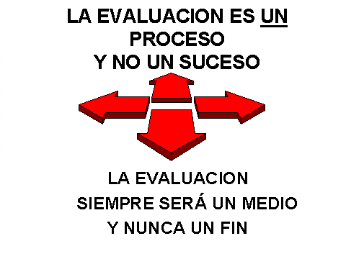
TEMA X. PLANIFICACIÓN Y PROGRAMACIÓN
1. CAMPUS DE MÓSTOLES
EVALUACIÓN CONTINUA Y FINAL
Evaluación continua formativa de conceptos, procedimientos y actitudes.
Evaluación continua de la adecuación de objetivos, contenidos, métodos y medios.
Evaluación final de proceso-producto.
Evaluación final de la eficacia global del sistema.

Slide 271
TEMA X. PLANIFICACIÓN Y PROGRAMACIÓN
1. CAMPUS DE MÓSTOLES
CRITERIOS BÁSICOS PARA LA PROGRAMACIÓN
PRINCIPIO GENERAL EN E.F.
RELACIONAR CONTENIDOS CON OBJETIVOS.
SELECCIÓN DE TAREAS DE MENOR A MAYOR COMPLEJIDAD.
UTILIZACIÓN ADECUADA DE LA TRANSFERENCIA.
PROGRESIÓN EN CUANTO A FACTORES CUALITATIVOS/CUANTITATIVOS.
LA IMPORTANCIA DE UNA RETENCIÓN SIGNIFICATIVA.

Slide 272
TEMA X. PLANIFICACIÓN Y PROGRAMACIÓN
1. CAMPUS DE MÓSTOLES
Subtítulo 1
PRINCIPIO GENERAL DE E.F.
“La utilización del cuerpo precede al conocimiento”.
(En E.F. para llegar a una elaboración correcta del Esquema Corporal (imagen mental del cuerpo) es necesario haber utilizado previamente nuestro cuerpo y sus miembros en multitud de actividades y juegos.)
Los movimientos de tipo global preceden a los movimientos de tipo segmentario.
Los movimientos conscientes y voluntarios preceden a los hábitos automáticos.

Slide 273
TEMA X. PLANIFICACIÓN Y PROGRAMACIÓN
1. CAMPUS DE MÓSTOLES
RELACIONAR CONTENIDOS CON OBJETIVOS
UN CONTENIDO DE ENSEÑANZA ES JUSTIFICABLE EN EL SUPUESTO DE QUE, A TRAVÉS DE SU ASIMILACIÓN, EL ALUMNO ALCANZARA EL OBJETIVO.
Hay que hacer un proceso de selección de contenidos y variará en función de unas variables:
Situación donde se desarrolla la enseñanza.
Nivel de motivación del alumnado.
Medios de los que se dispone.

Slide 274
TEMA X. PLANIFICACIÓN Y PROGRAMACIÓN
1. CAMPUS DE MÓSTOLES
SELECCIÓN DE TAREAS DE MENOR A MAYOR COMPLEJIDAD
La dificultad de la tarea viene determinada en función de los mecanismos de Percepción, Decisión y Ejecución.
En Infantil y primaria nos interesa trabajar los dos primeros ya que en estas edades será más interesante el desarrollo de factores psicomotrices que la ejecución en sí de determinados gestos.

Slide 275
TEMA X. PLANIFICACIÓN Y PROGRAMACIÓN
1. CAMPUS DE MÓSTOLES
MENOR COMPLEJIDAD
MAYOR DIFICULTAD
Trabajo pormenorizado de los diferentes mecanismos.
INTEGRACIÓN:
Situación de juego real 3 contra 3
ASPECTOS DE EJECUCIÓN:
Dominio conducción balón:
Con ambos
ASPECTOS PERCEPTIVOS:
Dimensiones.
Distancias. Velocidades.
ASPECTOS DE DECISIÓN:
Distancias. Velocidades. Contactos.
C

Slide 276
TEMA X. PLANIFICACIÓN Y PROGRAMACIÓN
1. CAMPUS DE MÓSTOLES
UTILIZACIÓN ADECUADA DE LA TRANSFERENCIA
TRANSFERENCIA LATERAL
TRANSFERENCIA VERTICAL
TAREA SIMILAR.
MISMO NIVEL DE COMPLEJIDAD.
TAREA DISTINTA.
MAYOR NIVEL DE COMPLEJIDAD.
BUEN NIVEL DE DESPLAZAMIENTOS EN EL AGUA
ESQUIAR > PATINAR SOBRE HIELO
>
FACILIDAD PARA EL APRENDIZAJE DEL CROL.

Slide 277
TEMA X. PLANIFICACIÓN Y PROGRAMACIÓN
1. CAMPUS DE MÓSTOLES
PROGRESIÓN EN CUANTO A FACTORES CUALITATIVOS/CUANTITATIVOS
1º FASE | PROCESO NATURAL | DESARROLLO PARALELO: CUANTITATIVO CUALITATIVO
2º FASE | PRIORIDAD AL CONTROL DEL MOVIMIENTO | INCIDIR EN ASPECTOS CUALITATIVOS.
3º FASE | EQUILIBRIO | EQUIVALENCIA ENTRE CUANTITATIVO CUALITATIVO
4º FASE | MEJORA DEL RENDIMIENTO | INCIDIR EN FACTORES CUANTITATIVOS.

Slide 278
TEMA X. PLANIFICACIÓN Y PROGRAMACIÓN
1. CAMPUS DE MÓSTOLES
LA IMPORTANCIA DE UNA RETENCIÓN SIGNIFICATIVA POR PARTE DEL ALUMNO
LA RETENCIÓN SERÁ MAYOR CUANDO:
mayor sea el nivel inicial.
mayor sea el nivel de aprendizaje.
el tiempo asignado a la práctica sea el suficiente.
la práctica sea significativa
las actividades sean variadas y divertidas.
exista sobreaprendizaje.

Slide 279
TEMA X. PLANIFICACIÓN Y PROGRAMACIÓN
1. CAMPUS DE MÓSTOLES
UNA CLASE EFICAZ ES AQUELLA QUE ASEGURA ALTOS CÓMPUTOS DE TIEMPO ACTIVO ESPECÍFICO
Tiempo total: Corresponde al módulo horario que el colegio ha asignado a la clase de E.f. Normalmente 1h o 45 min.
Tiempo real: Es el tiempo que se logra tras haber descontado el invertido en traslados, aseo, control de asistencia, etc. No debería superar los 10 min.
Tiempo de práctica: Es el tiempo que el grupo de clase está practicando alguna actividad física. Resulta de descontar el tiempo dedicado a proporcionar información y a la organización de alumnos y materiales.
Tiempo de actividad motriz individual: Es el tiempo que cada alumno está ocupado en ejecutar actividad física. Resulta de restar el tiempo de esperas de cada alumno para su turno de actuación.
Tiempo de actividad motriz efectiva (TAME): Es el tiempo que cada alumno invierte en practicar tareas directamente relacionadas con el propósito específico de la clase, es el realmente útil para alcanzar los objetivos motores que se pretenden al término de la sesión.

Slide 280
TEMA X. PLANIFICACIÓN Y PROGRAMACIÓN
1. CAMPUS DE MÓSTOLES
LA UNIDAD DIDÁCTICA Y LA SESIÓN
ESQUEMA DE UNIDAD DIDÁCTICA
ESTRUCTURA DE LA SESIÓN

Slide 281
TEMA X. PLANIFICACIÓN Y PROGRAMACIÓN
1. CAMPUS DE MÓSTOLES
ESQUEMA DE UNIDAD DIDÁCTICA
TÍTULO: (motivador para los alumnos) TEMA: (determina el aprendizaje) JUSTIFICACIÓN: (conexión con el currículo) OBJETIVOS DIDÁCTICOS
CONTENIDOS:
Conceptuales, procedimentales y actitudinales.
ACTIVIDADES: Número y secuencia de las sesiones.
METODOLOGÍA:
Técnicas.
Estilo de enseñanza: interacción didáctica.
Recursos materiales.
EVALUACIÓN:
- Cómo evaluar. Criterios de evaluación.
TRANSVERSALIDAD: Educación ambiental, para la paz, del consumidor, vial, para la salud, en la sexualidad, coeducación y educación cívica y moral.
RELACIÓN CON OTRAS ÁREAS ATENCIÓN A LA DIVERSIDAD

Slide 282
TEMA X. PLANIFICACIÓN Y PROGRAMACIÓN
1. CAMPUS DE MÓSTOLES
PLANTEAMIENTO PREVIO AL DISEÑO DE LA SESIÓN
La sesión se diseñará en base a la consecución de un propósito u objetivo inmediato.
El objetivo y las actividades seleccionadas guardarán relación con lo asimilado anteriormente.
La presentación de las tareas se realizará atendiendo al principio de la transferencia vertical.
Se decidirá por anticipado la organización y el tipo y número de material.
Se debe asignar un determinado tiempo a cada tarea, de acuerdo a sus características.

Slide 283
TEMA X. PLANIFICACIÓN Y PROGRAMACIÓN
1. CAMPUS DE MÓSTOLES
ESTRUCTURA DE LA SESIÓN
1ª PARTE: FASE INICIAL:
PRESENTACIÓN DE LA CLASE:
  Elegir lugar y forma de organización.
  Informar y motivar sobre la actividad a realizar.
  Comunicar contenido y objetivos a alcanzar.
  Relacionar los aprendizajes con otros adquiridos con anterioridad.
PUESTA EN ACCION PROGRESIVA:
Progresiva adaptación fisiológica y psicológica del alumno para:
Un mejor rendimiento
Evitar lesiones

Slide 284
TEMA X. PLANIFICACIÓN Y PROGRAMACIÓN
1. CAMPUS DE MÓSTOLES
ESTRUCTURA DE LA SESIÓN (II)
2ª PARTE: FASE FUNDAMENTAL O PRINCIPAL:
DESARROLLO DEL TEMA:
Aquí es donde se procuran alcanzar los objetivos concretos que se fijaron para la clase.
COMBINACIÓN DE LA INTENSIDAD:
  Capacidad física.
MANTENIMIENTO DE LA MOTIVACIÓN Y LA ATENCIÓN:
  Capacidad emotiva y psicológica.
POSIBILITAR LA ACTUACIÓN:
  Situaciones de aprendizaje.

Slide 285
TEMA X. PLANIFICACIÓN Y PROGRAMACIÓN
1. CAMPUS DE MÓSTOLES
ESTRUCTURA DE LA SESIÓN (III)
3ª PARTE: FASE FINAL:
VUELTA A LA CALMA:
  Relajación y estiramientos.
INFORMACIÓN DE LA ACTUACIÓN:
  Participación y logros alcanzados.
COMPROBACIÓN DE LA CONSECUCIÓN DE OBJETIVOS:
  Tareas y juegos aplicados.
LA COMPROBACIÓN DE OBJETIVOS MÁS LA OPINIÓN DE LOS ALUMNOS:
SON LAS BASES PARA LA CONFECCIÓN DE LA PRÓXIMA SESIÓN.

Slide 286
TEMA X. PLANIFICACIÓN Y PROGRAMACIÓN
1. CAMPUS DE MÓSTOLES
Subtítulo 1
BIBLIOGRAFÍA
Blázquez Sanchez, Domingo. (2010). “Didáctica de la Educación Fisica”. Graó. Barcelona.
González, M. (2007). Apuntes de Didáctica de la Educación Física. U.A.M. Madrid.
Rico, I. (2008). Apuntes de Metodología I de la enseñanza de la actividad física y el deporte. INEF. Madrid.

Slide 287
MUCHAS GRACIAS
BEATRIZ POLO RECUERO
beatriz.polo.recuero@urjc.es
©2024 Beatriz Polo Recuero.
Presentaciones de la asignatura Educación Física semipresencial (URJC). Algunos derechos reservados
Este documento se distribuye bajo la licencia “Atribución- Compartir Igual 4.0 Internacional” de
Creative Commons, disponible en https://creativecommons.org/licenses/by-sa/4.0/deed.es

